Slide 1
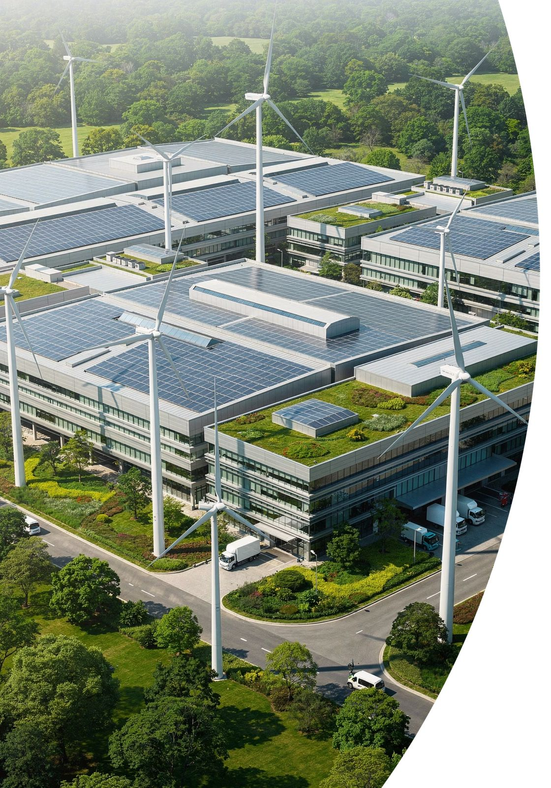



Memoria de Sostenibilidad 2024
Financiado por
Elaborado por

Slide 2
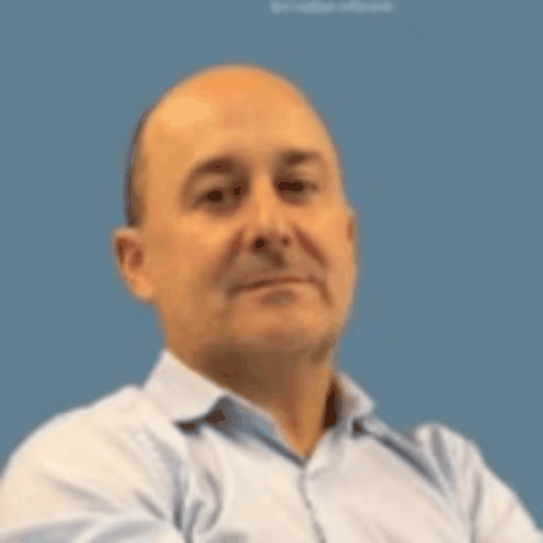
Carta del Director General
El ejercicio 2024 ha sido un año exigente y decisivo para Plastigaur. En un contexto de presión regulatoria sobre los envases plásticos, costes crecientes y mercado volátil, la compañía no ha alcanzado los objetivos económicos previstos en su plan estratégico y ha tenido que replantear su hoja de ruta para reforzar la rentabilidad y la eficiencia operativa.
Este informe de sostenibilidad recoge las principales actuaciones e indicadores de Plastigaur correspondientes a 2024 y es el primero que se presenta siguiendo el estándar VSME, tomando como base, el trabajo realizado en años anteriores con los estándares GRI, los sistemas de gestión certificados y el marco de los Objetivos de Desarrollo Sostenible.
Lejos de frenar la ambición, este contexto ha servido para reafirmar nuestra visión: ser un referente en soluciones de packaging flexible sostenible, apoyándose en la innovación, en las personas y en una gestión rigurosa de los impactos ambientales y sociales.
La Dirección de Plastigaur asume este informe como un ejercicio de transparencia y de rendición de cuentas hacia todas las partes interesadas, y reafirma su compromiso de seguir avanzando en la reducción de los impactos ambientales, en la creación de valor social y en la consolidación de una cultura empresarial basada en la integridad, la innovación y el respeto a las personas y al entorno.
En 2024 se ha seguido consolidando este enfoque. Plastigaur continúa reduciendo la dependencia de materias primas vírgenes y aumenta el peso de materiales reciclados y soluciones monomaterial reciclables en su portafolio,-
En paralelo, la organización ha seguido cuidando su dimensión social. Se mantiene un empleo estable, se refuerza la formación en todos los niveles y se consolidan programas específicos para el talento joven en colaboración con universidades y centros de formación profesional.
Daniel Larrasoaña Alcalde
Director General
En el ámbito de la gobernanza, la empresa ha actualizado su política integrada de calidad, medio ambiente, prevención y seguridad alimentaria, y ha revisado su código ético, reforzando el marco de cumplimiento y los compromisos en derechos humanos, medioambiente y lucha contra la corrupción. Estos elementos se apoyan en un sistema de gestión consolidado y en una estructura organizativa adaptada a los retos actuales del negocio.
Página 2

Slide 3


I.Declaración de Conformidad VSME
El presente informe de sostenibilidad corresponde a PLASTIGAUR, S.A., con domicilio social en Ama kandida s/n, 20140 Andoain (Gipuzkoa). El informe abarca las actividades desarrolladas entre el 1 de enero y el 31 de diciembre de 2024.
En la elaboración de esta memoria no se ha utilizado la confidencialidad ni la sensibilidad comercial como criterio para omitir información considerada relevante conforme al estándar aplicado.
El informe se publica con el objetivo de ofrecer una visión transparente y proporcionada del desempeño, los impactos y los compromisos de PLASTIGAUR en materia de sostenibilidad, de acuerdo con los principios y requerimientos del estándar VSME.
La memoria se ha elaborado tomando como referencia la Recomendación (UE) 2025/1710 de la Comisión, relativa al estándar voluntario de información en materia de sostenibilidad para pequeñas y medianas empresas, aplicando tanto el módulo básico como el módulo completo.
El contenido del informe se ha preparado conforme a la información disponible en los sistemas internos de gestión de PLASTIGAUR, incluyendo datos operativos, ambientales, sociales y de gobernanza, así como información económico-financiera procedente de las cuentas anuales auditadas del ejercicio 2024.
Contacto
Email: plastigaur@plastigaur.com
Teléfono: +34 943 59 03 11
Dirección: Ama kandida, s/n, 20140 ANDOAIN (Gipuzkoa)
Página 3

Slide 4
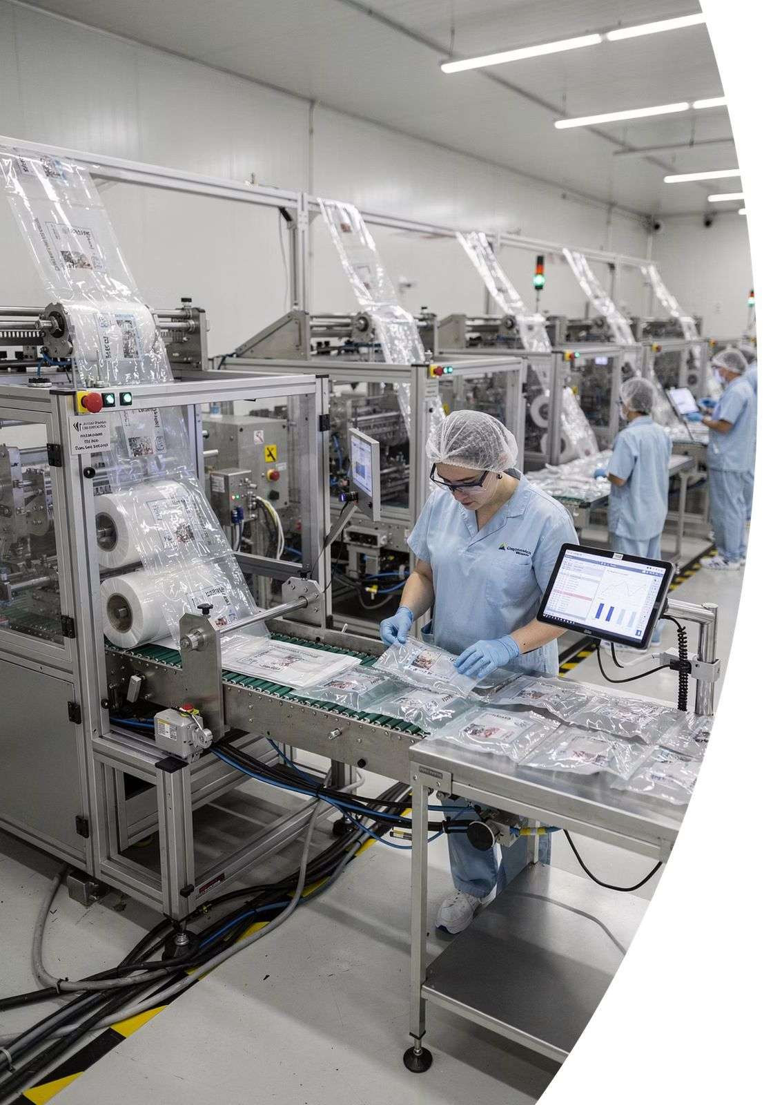
II. Propuesta de Valor y Modelo de Negocio
Página 4

Slide 5
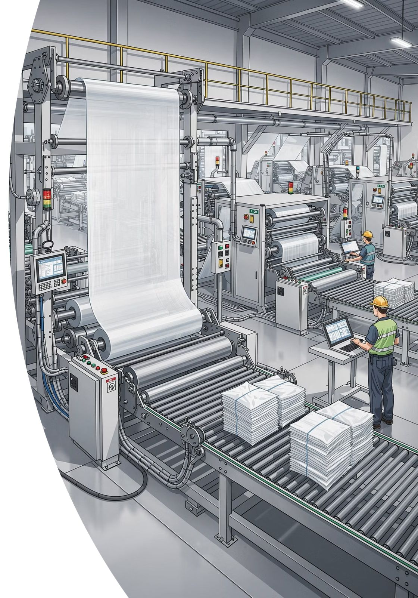
2.1. Organización y Cifras Clave 2024
PLASTIGAUR, S.A. es una empresa industrial dedicada a la fabricación de film de polietileno retráctil, soluciones Stretch Hood, bolsas y sacos, orientados principalmente a aplicaciones de envase y embalaje flexible. La actividad se desarrolla íntegramente en nuestras instalaciones de Andoain (Gipuzkoa).
A cierre del ejercicio 2024, la plantilla de PLASTIGAUR está compuesta por 156 personas, de las cuales 20 son mujeres y 136 hombres. La reducción de la facturación respecto al ejercicio anterior (60,6M€ en 2023) se enmarca en un contexto de menor volumen de producción y ajuste de la actividad.
156
51,2M€
Personas en Plantilla
Cifra de Negocios
Equipo comprometido con la excelencia operativa y la sostenibilidad
Importe neto de la facturación del ejercicio 2024
16.000
30,5M€
m² de Instalaciones
Valor activos
Superficie industrial dedicada a procesos productivos y almacenamiento
Patrimonio neto
Página 5

Slide 6
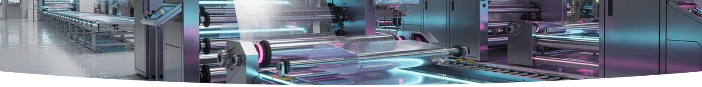
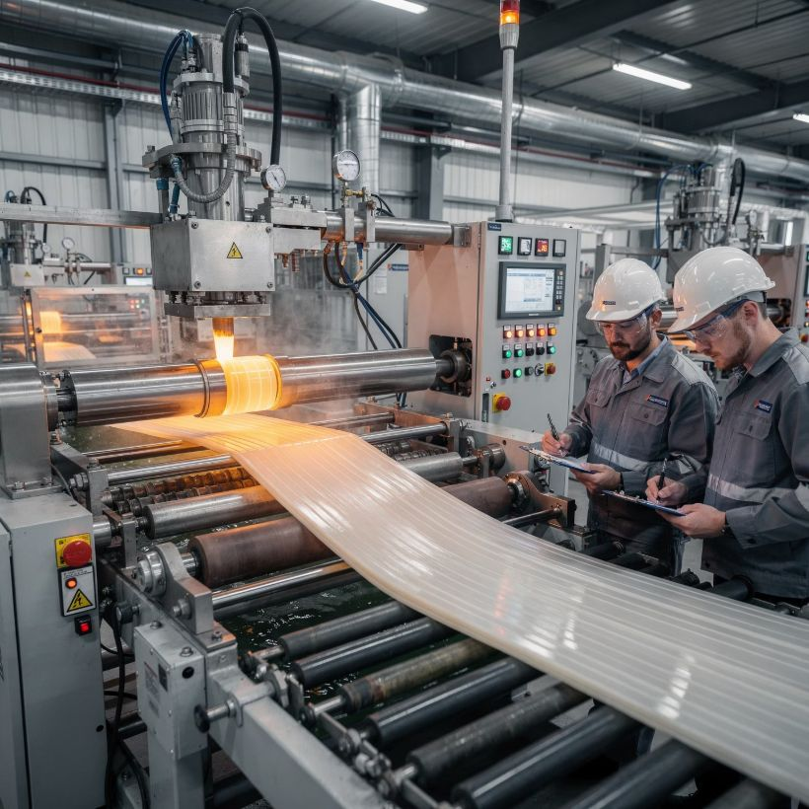

2.2. Actividades
La actividad principal de PLASTIGAUR consiste en la fabricación de soluciones de envase y embalaje flexible basadas en polietileno, destinadas a aplicaciones industriales y logísticas. Clasificada en el código NACE 22.29 fabricación de otros productos de plástico.
El proceso productivo se basa en la extrusión, transformación y acabado de film plástico, incorporando controles de calidad y trazabilidad en todas las fases, de acuerdo con los requisitos técnicos y normativos aplicables.
Nuestro enfoque combina:
Tecnología de extrusión avanzada
Control de calidad integrado
Trazabilidad completa del proceso
Adaptación a especificaciones del cliente
Certificaciones internacionales
Página 6

Slide 7
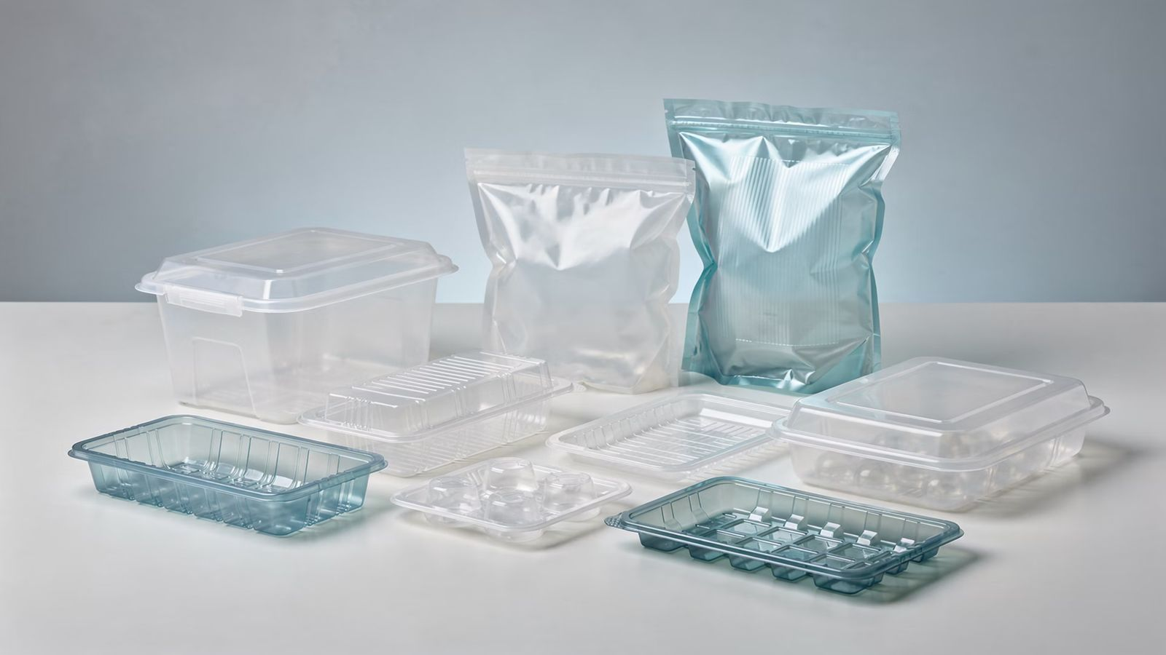
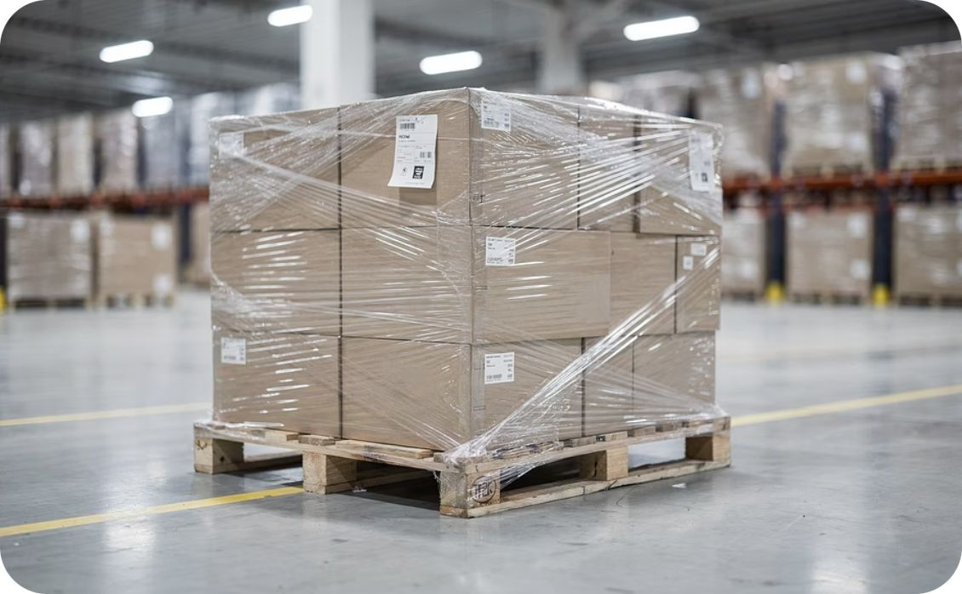
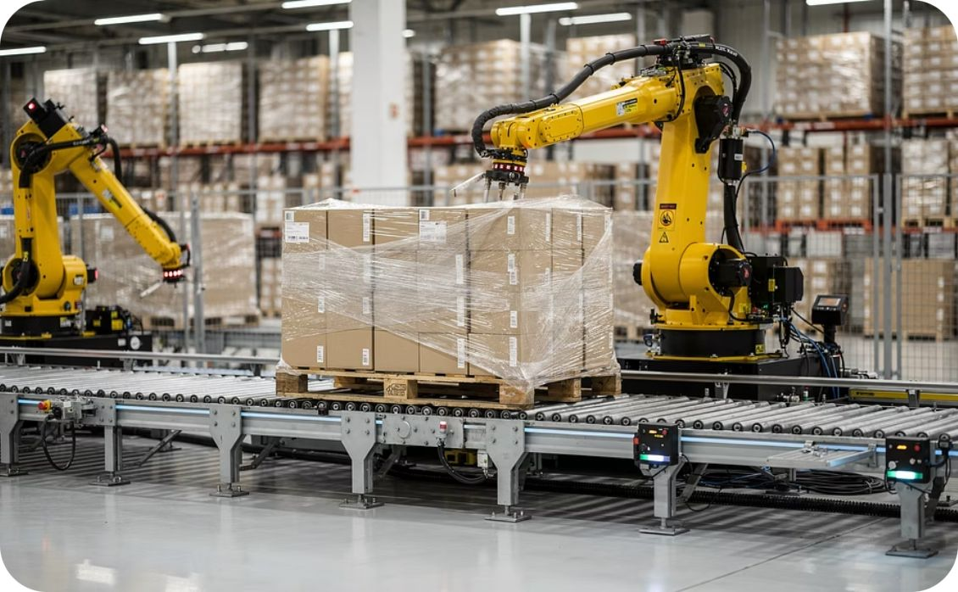
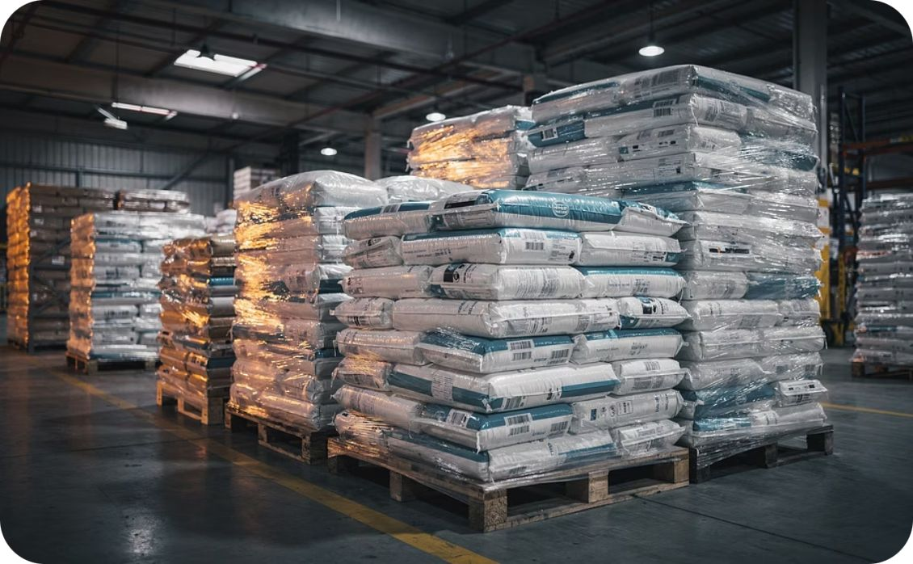
Portfolio de Productos
El portfolio de productos se estructura en distintas soluciones técnicas adaptadas a las necesidades operativas de los clientes, entre las que se incluyen, principalmente:
Film Retráctil
Stretch Hood
Bolsas y Sacos
Soluciones para agrupación y protección de cargas, con aplicaciones en embalaje manual y automático, garantizando estabilidad durante almacenamiento y transporte.
Enfardado automático de cargas paletizadas con elevada estabilidad, protección frente a agentes externos y compatibilidad con líneas de alta productividad.
Desarrollados para aplicaciones industriales y comerciales, incluyendo usos alimentarios y no alimentarios, conforme a requisitos técnicos y normativos.
Las soluciones fabricadas por PLASTIGAUR se caracterizan por un alto grado de personalización técnica, adaptándose a las especificaciones de cada cliente en términos de resistencia mecánica, espesor, comportamiento del material, estabilidad dimensional y compatibilidad con los sistemas de embalaje existentes. Esta capacidad de adaptación permite atender las necesidades de distintos sectores industriales y logísticos, y constituye un elemento central de la propuesta de valor de la empresa.
Página 7

Slide 8



Gama EKOGAUR: Innovación Sostenible
PLASTIGAUR ha orientado su oferta hacia soluciones de embalaje flexible con un alto componente de innovación en materiales y diseño. La gama sostenible EKOGAUR agrupa diferentes familias de productos diseñados para reducir el impacto ambiental, actuando sobre dos palancas principales: el tipo de materia prima utilizada y la reciclabilidad del producto final. Dentro de esta gama se incluyen:
Embalajes Reciclados
Embalajes Reciclables
Incorporan fracción reciclada procedente de procesos mecánicos y químicos, como las referencias PCR, ZIRK y 360, con el objetivo de reducir el consumo de recursos fósiles en los productos suministrados.
Diseñados para favorecer su reciclabilidad y evitar su destino a vertedero o valorización energética, entre los que se incluyen los productos MDO, NEO y 360, basados en estructuras monomaterial y en el uso de tecnología MDO aplicada a película soplada
Página 8

Slide 9











2.3. Modelo de Negocio y Cadena de Valor
El modelo de negocio de PLASTIGAUR se basa en el diseño, fabricación y comercialización de soluciones de envase y embalaje flexible en polietileno, combinando capacidad productiva, adaptación técnica a los requisitos del cliente y fiabilidad en el suministro.
La evolución del modelo de negocio se enmarca en los planes estratégicos vigentes de la compañía, que orientan la mejora de la eficiencia operativa, el desarrollo de soluciones de mayor valor añadido, la optimización de procesos y la integración progresiva de criterios de sostenibilidad.
Principales etapas de la cadena de valor:
Aprovisionamiento
Proceso productivo
Comercialización y clientes
De materias primas y servicios, centrado principalmente en granza de polietileno de origen virgen, reciclado mecánico y reciclado químico, así como en servicios industriales, energéticos y logísticos necesarios para la actividad productiva.
Incluye la transformación del polietileno en films y envases flexibles mediante procesos de extrusión, impresión y conversión, bajo criterios de control de calidad, seguridad del producto y eficiencia de recursos.
Orientada a sectores industriales que requieren soluciones de envase y embalaje flexible con elevadas prestaciones técnicas, fiabilidad y cumplimiento normativo, incluyendo aplicaciones logísticas, industriales y alimentarias.
Logística y distribución
Uso y fin de vida del producto
Comprende el almacenamiento y transporte de producto terminado, así como la gestión de embalajes y soportes logísticos.
Condicionado por las decisiones de diseño, selección de materiales y requisitos del cliente, y vinculado a los sistemas de reciclaje y valorización existentes en el mercado.
Página 9

Slide 10
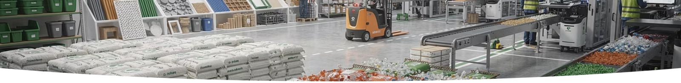
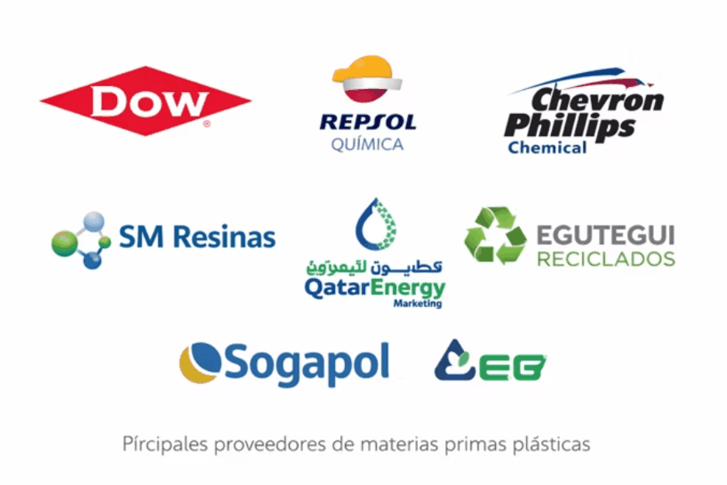

Cadena de Suministro
PLASTIGAUR mantiene relaciones estables con proveedores estratégicos de materias primas y servicios, que resultan críticos para la continuidad del negocio y para la evolución hacia soluciones más sostenibles. Entre estos se incluyen proveedores de polietileno virgen y reciclado, así como otros suministradores industriales necesarios para la actividad productiva.
La cadena de suministro está mayoritariamente localizada en el entorno nacional (93,64%)y europeo (6,29%) , lo que refleja:
Proximidad con proveedores estratégicos
Reducción de la huella de carbono logística
Mayor control de calidad y trazabilidad
Cumplimiento de estándares europeos
En 2024, PLASTIGAUR destinó un total de 37.160.219 euros a aprovisionamientos de bienes y servicios, de los cuales el 97,05% correspondieron a compras de materias primas y otros aprovisionamientos.
Nacional
Intracomunitaria
Importaciones
Página 10

Slide 11













Clientes
El modelo de negocio se apoya en relaciones de largo plazo basadas en la calidad del producto, la seguridad, la capacidad de adaptación técnica y el cumplimiento de requisitos contractuales y normativos. La colaboración con clientes es un elemento clave para el desarrollo de nuevas soluciones, especialmente en el ámbito de productos con contenido reciclado y mejoras ambientales.
Los clientes de PLASTIGAUR son principalmente empresas que necesitan soluciones de envase y embalaje flexible, con un elevado nivel de exigencia en calidad, servicio y desempeño de sostenibilidad. de los siguientes sectores:
Alimentación
Bebidas
Pet Food
Productos frescos, congelados, bollería, fruta y verdura IV gama, dulces, snacks y frutos secos
Soluciones de embalaje para el sector de bebidas con altos requisitos de protección
Envases especializados para alimentación animal con garantías de seguridad
Higiene
Construcción
Químico/Industrial
Toallitas húmedas, papel tisú, films para detergentes
Cemento, fertilizantes y productos químicos industriales
Soluciones para productos químicos y aplicaciones industriales
Página 11

Slide 12

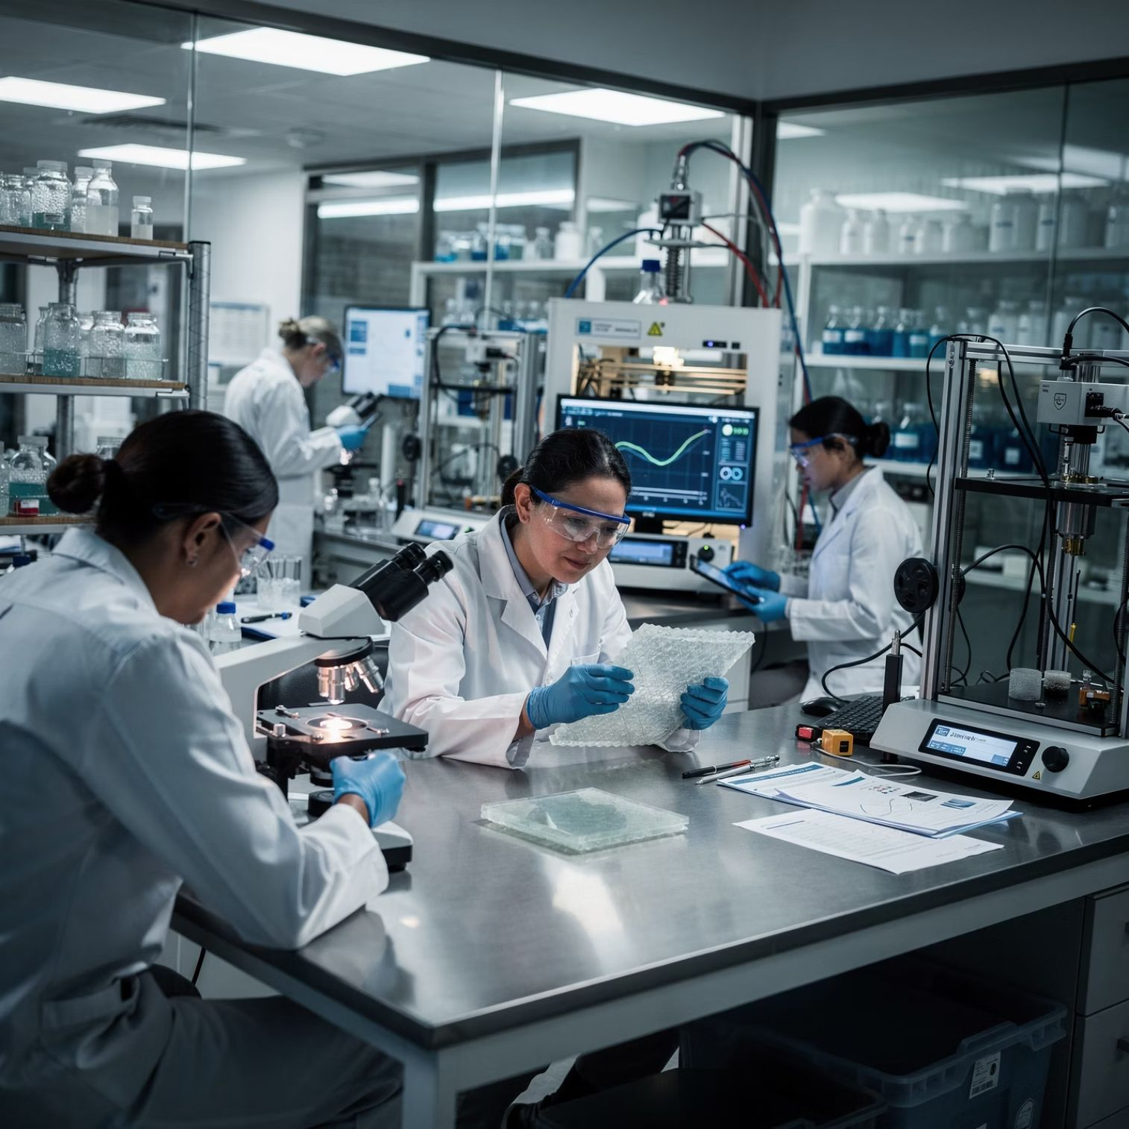
Innovación y Desarrollo I+D
PLASTIGAUR mantiene relaciones con asociaciones sectoriales, plataformas industriales y centros tecnológicos vinculadas al desarrollo de producto, la mejora de procesos y la adaptación a requisitos técnicos y normativos.
En 2024, PLASTIGAUR ha desarrollado varios proyectos financiados por el programa Hazitek de la SPRI, consolidando su apuesta por la innovación y el desarrollo tecnológico. Estos proyectos refuerzan nuestra capacidad de ofrecer soluciones técnicas avanzadas que combinan desempeño funcional con mejora del perfil ambiental.
RELIPLAS: Desarrollo de nueva gama de granza reciclada para packaging primario
CIRCULAR PACK: Films de PE flexibles con contenido reciclado para alimentos de V gama
GAURPACK: Film monomaterial 100% reciclable con propiedad barrera
Página 12

Slide 13







Colaboración Académica y Formativa
En el ámbito académico y formativo,, PLASTIGAUR mantiene una vinculación estrecha con actores relevantes.
Universidades
Formación Profesional
Programas Talent y Graduate
Colaboración con UPV/EHU, Deusto y Tecnun en proyectos de investigación y programas de prácticas para estudiantes.
Vínculos con Lasalle, Don Bosco y CEBANC para formación técnica especializada y acceso al talento joven.
Iniciativas para facilitar la primera experiencia laboral y el acceso de graduados al mercado de trabajo.
Página 13

Slide 14
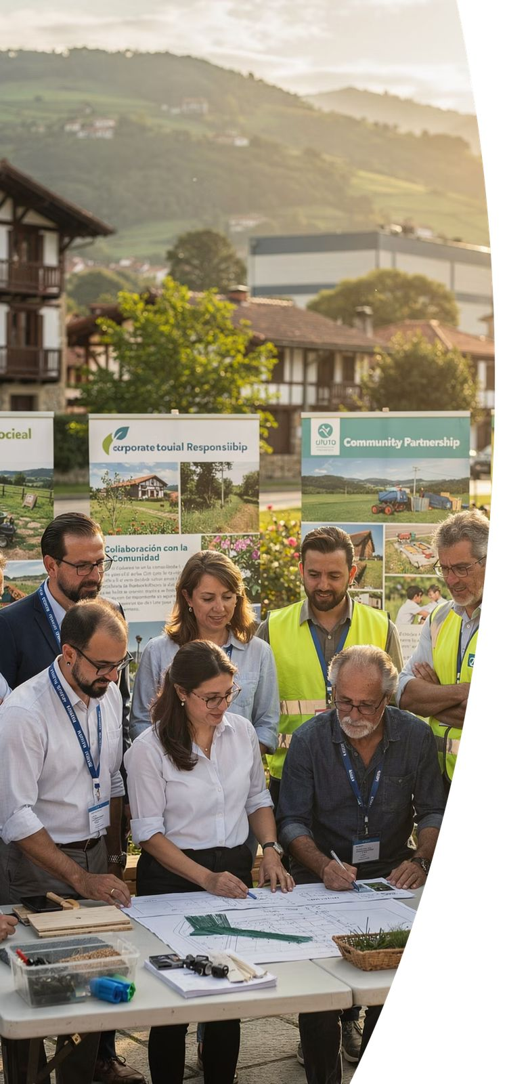




Compromiso con la Comunidad Local
PLASTIGAUR mantiene un profundo compromiso con el desarrollo del territorio de Gipuzkoa y las personas que lo integran, no solo a través de colaboración económica, sino también mediante participación activa, establecimiento de relaciones y cooperación interempresarial. En 2024, PLASTIGAUR ha participado en distintas iniciativas orientadas a la creación de empleo local y la promoción de la formación:
Empleo e Inclusión
Ferias y Eventos
Deporte Local
Colaboración con EMAKTIVA, DYA Gipuzkoa y otras entidades que fomentan la inclusión y creación de empleo de colectivos en situación de vulnerabilidad.
Participación en Merkalan, New Culturers Gunera, feria de empleo de Cámara de Gipuzkoa e Industria Eguna para acercar la industria a la juventud.
Patrocinio del equipo de baloncesto femenino de Andoain, apoyando el deporte base y la igualdad.
Reconocimientos 2024
Premio Ihobe por catalogo de productos circulares
ANAIP, Empresa con maca de la industria de Plásticos española y sostenible
Premios Etalentum, Finalistas entre empresas con mejores políticas de personas del territorio de Gipuzkoa
Premio Naturklima, por compensación voluntaria de huella carbono
Premio MORE, Por rmonitorizar el uso de material reciclado por parte de los transformadores de plástico
Página 14

Slide 15

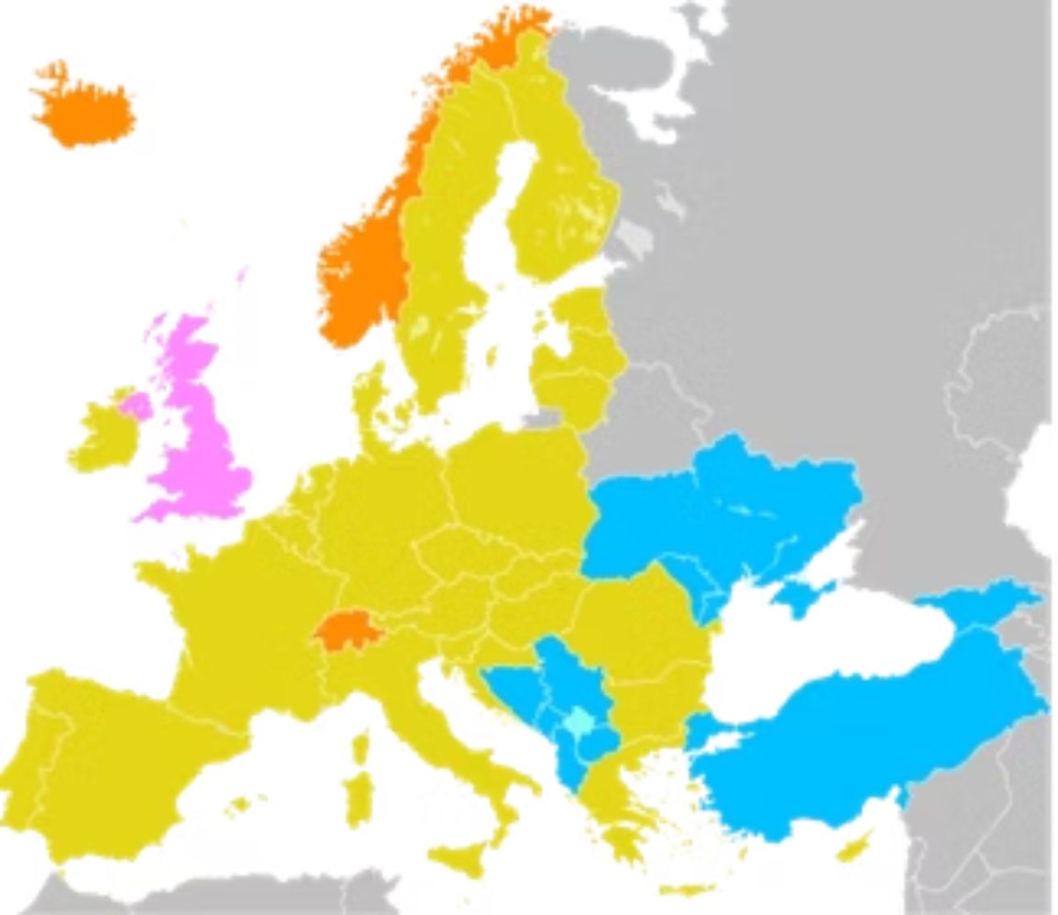

2.4.Presencia Geográfica y Mercados
PLASTIGAUR desarrolla su actividad industrial en España, con instalaciones productivas en Andoain (Gipuzkoa), desde donde se realiza la fabricación y expedición para clientes nacionales e internacionales.
Durante 2024, el 87,73% de los kilogramos vendidos se destinaron al mercado español, reflejando un fuerte arraigo en el entorno industrial nacional. La actividad internacional se centra principalmente en el entorno europeo, donde existen marcos regulatorios y técnicos alineados con nuestros estándares.
Nacional
UE
Resto Mundo
Página 15

Slide 16
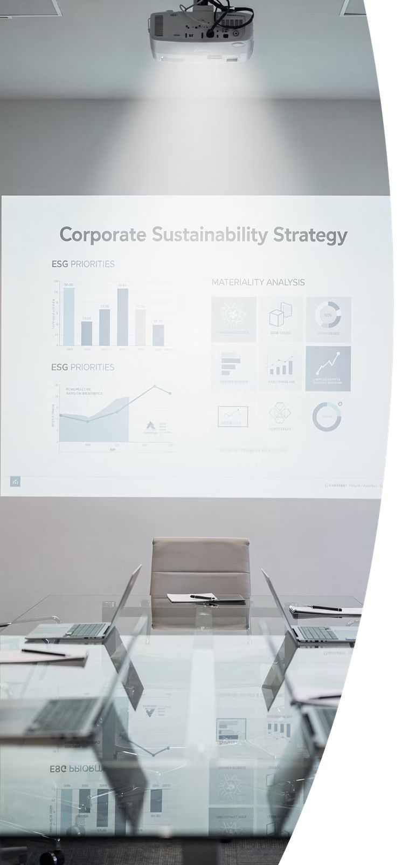






2.5. Temas de Sostenibilidad Prioritarios
En ausencia de un análisis formal de materialidad específico para esta memoria, PLASTIGAUR ha identificado sus temas de sostenibilidad prioritarios basándose en la naturaleza de su actividad industrial, su sistema de gestión integrado, las obligaciones legales y regulatorias, y los requisitos del estándar VSME.
La fabricación de envases y embalajes flexibles de polietileno genera impactos ambientales (consumo de recursos, emisiones, residuos) y sociales (seguridad, salud, condiciones laborales). Estos aspectos son gestionados y controlados mediante los sistemas certificados de la empresa y procesos de mejora continua, en línea con el marco normativo aplicable y las expectativas de clientes y certificaciones voluntarias.
Temas Ambientales
Temas Sociales
Temas de Gobernanza
Cambio climático y energía
Emisiones de gases de efecto invernadero
Consumo de recursos, materiales y circularidad
Generación y gestión de residuos
Contaminación del aire, del agua y del suelo
Pérdida de Granza y microplásticos
Biodiversidad y uso del suelo
Gestión del agua
Empleo y estabilidad laboral
Salud y seguridad en el trabajo
Formación y desarrollo profesional
Igualdad de oportunidades
Diversidad e inclusión
Respeto de los derechos humanos en el ámbito del personal propio
Ética y cumplimiento normativo
Conducta empresarial responsable
Gestión de la cadena de suministro
Transparencia, reporting y diálogo con los grupos de interés
Página 16

Slide 17

III. Enfoque de Sostenibilidad y Estrategia de Transición
Página 17

Slide 18
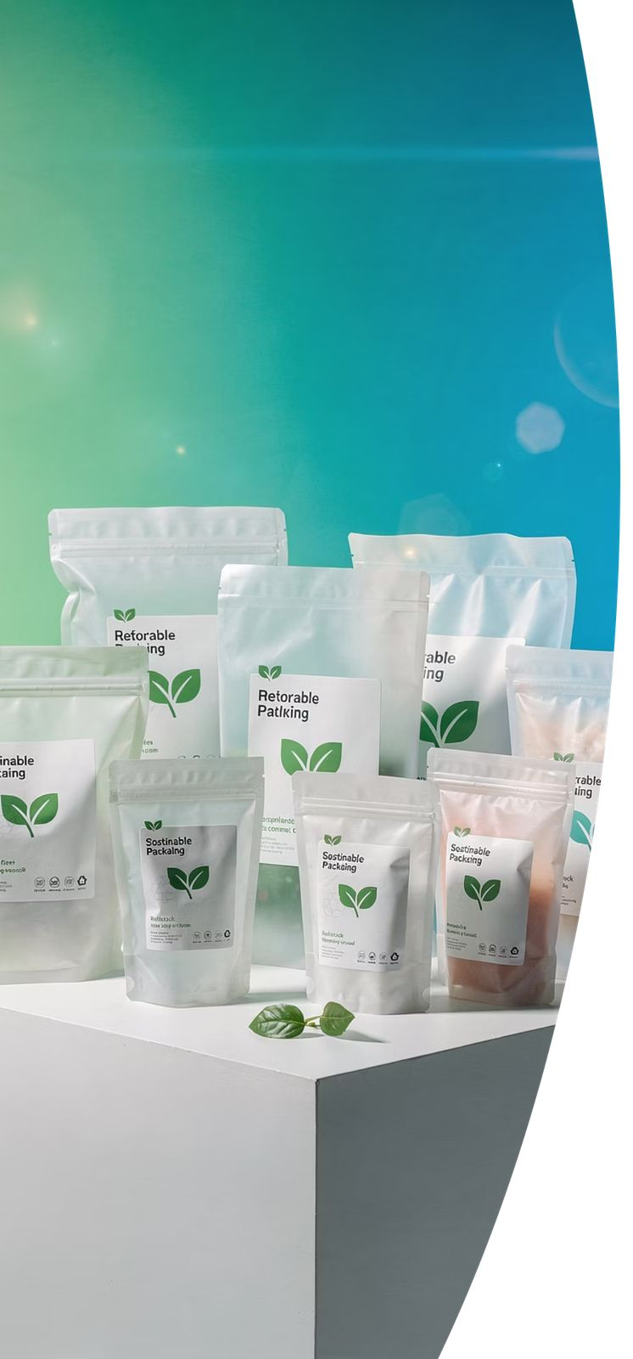






3.1.Propósito, Misión y Valores de Plastigaur
Propósito
Misión
Desarrollo y fabricación de soluciones de envase y embalaje flexible que aporten valor a clientes, generen empleo y contribuyan a una transición hacia un modelo industrial más sostenible y circular.
Ofrecer soluciones de packaging flexible en polietileno que combinen altas prestaciones técnicas, fiabilidad en el suministro y mejora progresiva del desempeño ambiental.
Valores
Orientación al cliente, calidad y seguridad del producto, innovación tecnológica, compromiso con las personas, respeto al medio ambiente, cumplimiento normativo y conducta ética.
Página 18

Slide 19
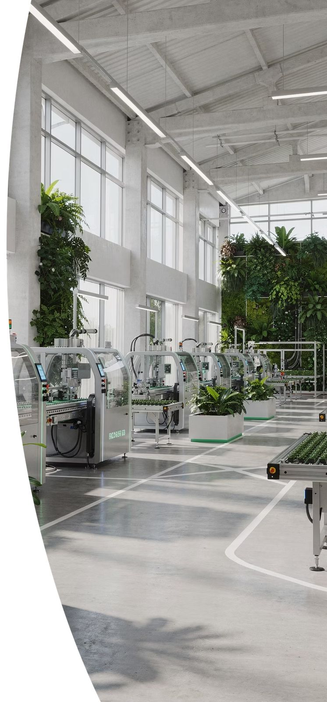
3.2.Enfoque de Sostenibilidad
El enfoque de sostenibilidad de PLASTIGAUR se integra en su modelo de gestión a través de un sistema de gestión integrado y de un conjunto de políticas corporativas que establecen los principios, compromisos y objetivos de la organización en materia de calidad, medio ambiente, seguridad y salud en el trabajo, inocuidad alimentaria, sostenibilidad y conducta empresarial responsable. Este enfoque permite incorporar la sostenibilidad en la gestión diaria del negocio, en la planificación operativa y en los procesos de seguimiento y mejora continua.
Las políticas corporativas vigentes definen los compromisos de PLASTIGAUR y constituyen el marco de referencia para la definición de objetivos, la asignación de responsabilidades y la implantación de procedimientos y controles operativos.
La dirección de PLASTIGAUR es la responsable de supervisar el correcto funcionamiento del sistema de gestión integrado y de asegurar la integración de los aspectos de sostenibilidad en la toma de decisiones. Este seguimiento se realiza a través de la revisión periódica por la dirección, en la que se evalúan el grado de cumplimiento de los objetivos establecidos, el desempeño en cada una de las áreas del sistema (calidad, medio ambiente, prevención de riesgos laborales e inocuidad alimentaria.) , los resultados de auditorías internas y externas, y la necesidad de definir acciones correctoras o de mejora.
El sistema de gestión integrado de PLASTIGAUR está certificado en normas internacionales de referencia y abarca los principales ámbitos de gestión relevantes para su actividad industrial:
ISO 9001
ISO 22000 / FSSC 22000
Gestión de la calidad
Inocuidad alimentaria
ISO 14001
ISO 14006
Gestión ambiental
Ecodiseño
ISO 45001
ISCC PLUS
Seguridad y salud en el trabajo
Sostenibilidad y trazabilidad de materias primas
Página 19

Slide 20



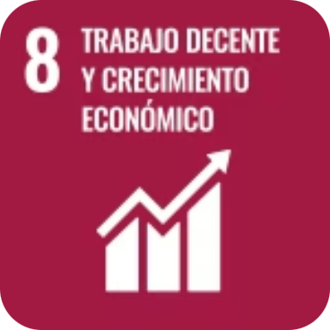
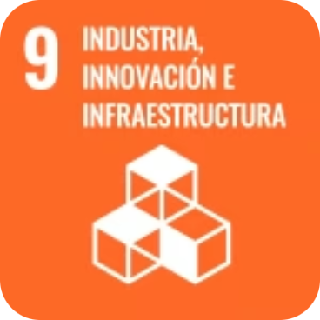
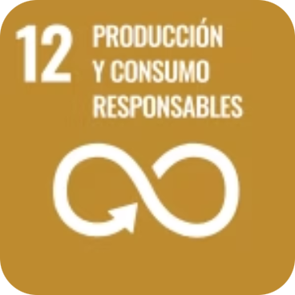

Alineación con los ODS
PLASTIGAUR ha alineado su enfoque de sostenibilidad con los Objetivos de Desarrollo Sostenible (ODS) de la Agenda 2030 de Naciones Unidas, identificando aquellos objetivos sobre los que la empresa puede contribuir más directamente, a través de su actividad, su sistema de gestión y sus decisiones operativas.
ODS 3: Salud y Bienestar
ODS 6: Agua Limpia
ODS 8: Trabajo Decente
Prevención de riesgos laborales, la reducción de la siniestralidad y la promoción de entornos de trabajo seguros.
Generación de empleo estable, convenio propio, gestión de seguridad laboral y planes de formación.
Control del consumo de agua, gestión de vertidos y seguimiento de indicadores de eficiencia hídrica.
ODS 9: Industria e Innovación
ODS 12: Producción Responsable
ODS 13: Acción Climática
Inversión en innovación tecnológica, mejora de procesos y desarrollo de soluciones avanzadas.
Economía circular, ecodiseño, trazabilidad, contenido reciclado y gestión responsable de residuos.
Medición y reducción de huella de carbono, objetivos SBTi y mejora de eficiencia energética.
Página 20

Slide 21
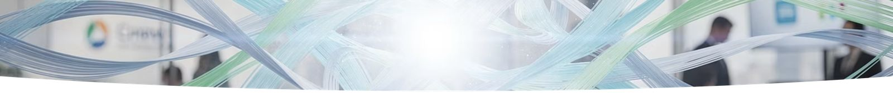


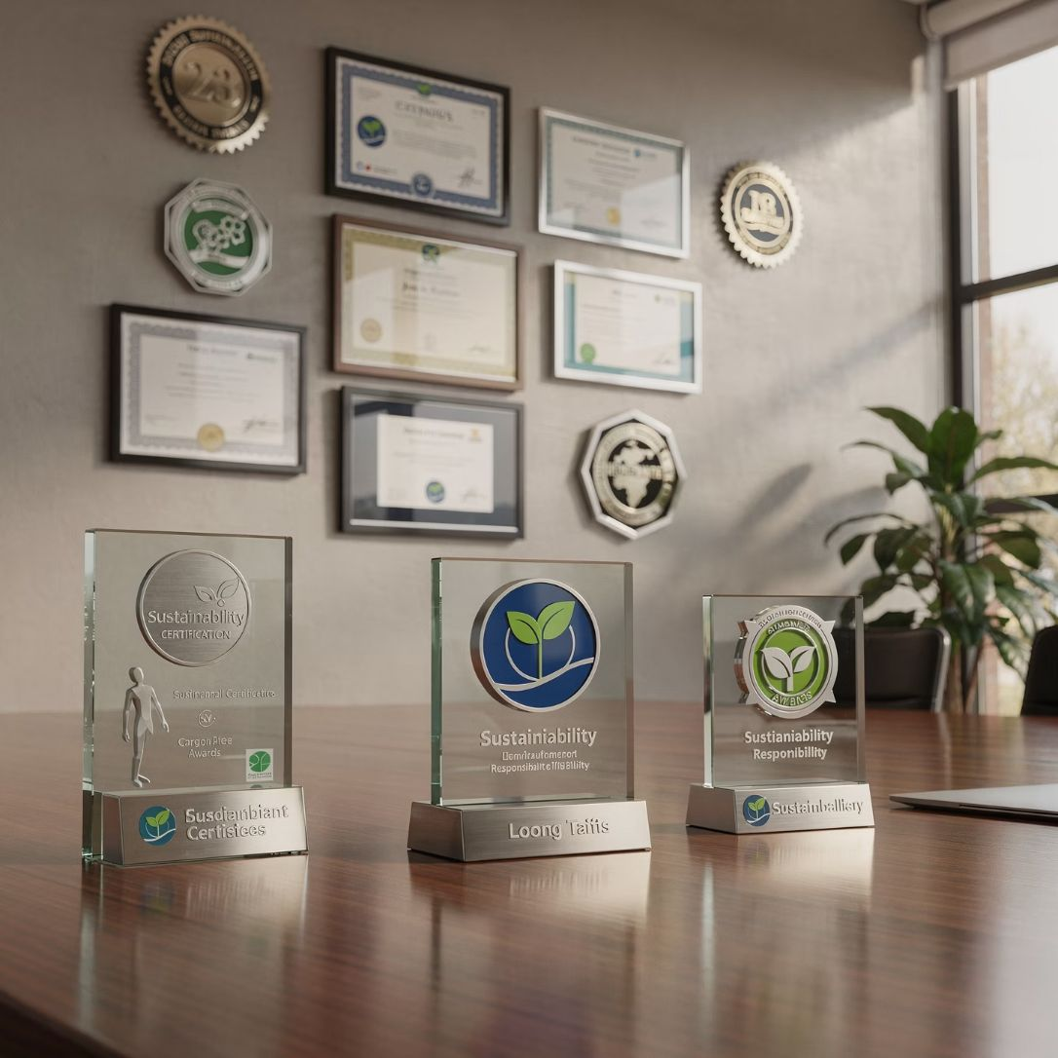


Compromisos Voluntarios y Certificaciones
En enfoque de la sostenibilidad se completa con la adhesión a distintas iniciativas y compromisos que refuerzan la integración de la sostenibilidad en nuestro modelo de negocio.
Pacto Mundial
Science Based Targets
Promoción de la sostenibilidad empresarial.
Objetivos de reducción de emisiones alineados con la ciencia climática y el Acuerdo de Paris
Operation Clean Sweep
Circular Plastics Alliance
Primera empresa española de evvase flexibvle certificada en prevención de pérdida de granza al medio ambiente.
Promoción de economia circular para plásticos y fomento de materiales reciclados.
Página 21

Slide 22
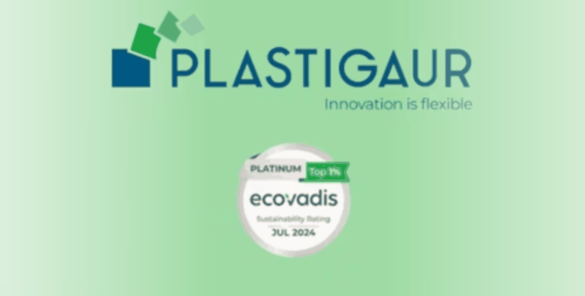
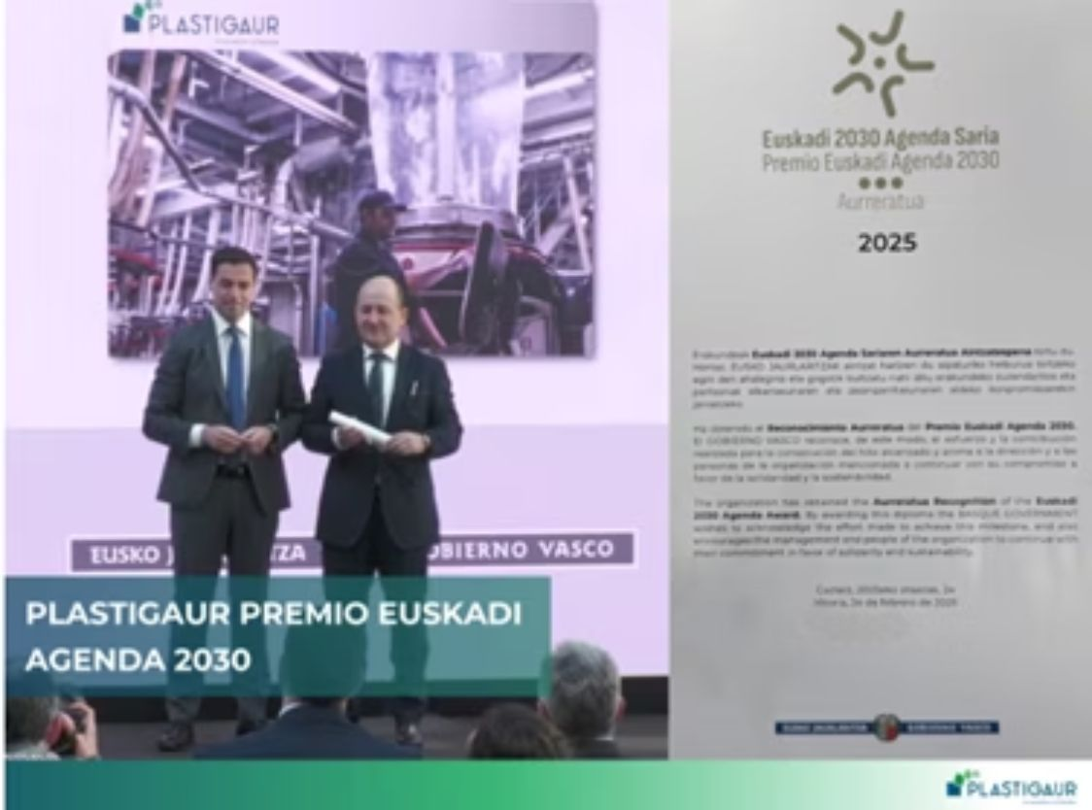
Reconocimiento EcoVadis Platinum
Premio Euskadi Agenda 2030
Destaca a las organizaciones que hacen aportaciones tangibles a los objetivos de desarrollo sostenible en el territorio y en su cadena de valor
En 2024, PLASTIGAUR fue distinguida con la medalla Platinum de EcoVadis, uno de los principales sistemas globales de calificación en responsabilidad social y sostenibilidad corporativa.
Esta distinción sitúa a PLASTIGAUR entre el 1% de las mejores empresas a nivel mundial evaluadas en prácticas ambientales, sociales, éticas y de compras sostenibles, reforzando nuestro compromiso continuo con la mejora del desempeño ESG.
Página 22

Slide 23

3.3.Relación con Grupos de Interés
PLASTIGAUR gestiona la relación con sus grupos de interés de forma integrada en su modelo de gestión y en sus procesos operativos habituales. La identificación de los grupos de interés y la atención a sus expectativas se realizan a través de los sistemas de gestión implantados, del cumplimiento de las obligaciones legales y contractuales y del diálogo continuo derivado de su actividad industrial y comercial.
En el marco de su actividad como fabricante de soluciones de packaging flexible en polietileno, PLASTIGAUR identifica y gestiona, como principales. los siguientes grupo de interés:
Grupo de interés
Temas de relación
Canales y mecanismos de relación
Personas trabajadoras
Salud y seguridad, estabilidad laboral, condiciones de trabajo, formación, igualdad y no discriminación
Comunicación interna, mandos y responsables de área, comités del sistema de gestión, formación, auditorías internas y externas, seguimiento de indicadores
Clientes
Calidad y seguridad del producto, fiabilidad del suministro, cumplimiento normativo, trazabilidad, desarrollo técnico y soluciones con mejor desempeño ambiental
Contacto comercial y técnico, desarrollo conjunto de producto, gestión de pedidos, gestión de reclamaciones y no conformidades, consultas de satisfacción, auditorías de cliente
Proveedores de materias primas
Continuidad y calidad del suministro, trazabilidad, cumplimiento normativo, requisitos de sostenibilidad y certificaciones
Homologación y evaluación, seguimiento de suministro, comunicación técnica, procesos de compra
Proveedores de servicios y suministros
Cumplimiento de requisitos de servicio, seguridad, calidad y comportamiento responsable
Contratación, coordinación operativa, seguimiento de servicio
Administraciones públicas y reguladores
Cumplimiento normativo, control de emisiones, vertidos y condiciones autorizadas, obligaciones de reporte
Autorizaciones, inspecciones, auditorías, declaraciones y reportes periódicos
Comunidad local y entorno social
Empleo, convivencia con la actividad industrial, prevención de impactos ambientales
Relación derivada de la actividad, cumplimiento ambiental y laboral, apoyo financiero a iniciativas sociales
Centros tecnológicos, entidades formativas y asociaciones sectoriales
Innovación, mejora de procesos, desarrollo técnico y sostenibilidad
Proyectos de colaboración, participación en iniciativas sectoriales
Entidades financieras y otros agentes económicos
Transparencia, solvencia, cumplimiento y criterios ESG
Información económico-financiera y de sostenibilidad
Página 23

Slide 24

3.4.Estrategia de Transición Climática
La estrategia de transición climática y de sostenibilidad de PLASTIGAUR se apoya en un marco estratégico definido para el periodo 2023–2025, en la iniciativa Discovering the Future, que orientan las decisiones de la empresa en materia de eficiencia operativa, desarrollo de producto, inversión tecnológica, innovación y mejora de procesos. en compromisos climáticos a largo plazo con horizonte 2030 y en objetivos operativos anuales revisados periódicamente.
Este planteamiento permite avanzar de forma progresiva y realista hacia un modelo industrial más eficiente, circular y bajo en carbono, manteniendo la viabilidad económica y la competitividad de la empresa.
Desde la perspectiva climática, PLASTIGAUR ha incorporado la medición de la huella de carbono como herramienta de gestión y de apoyo a la toma de decisiones, está adherida a la iniciativa Science Based Targets (SBTi)
Página 24

Slide 25
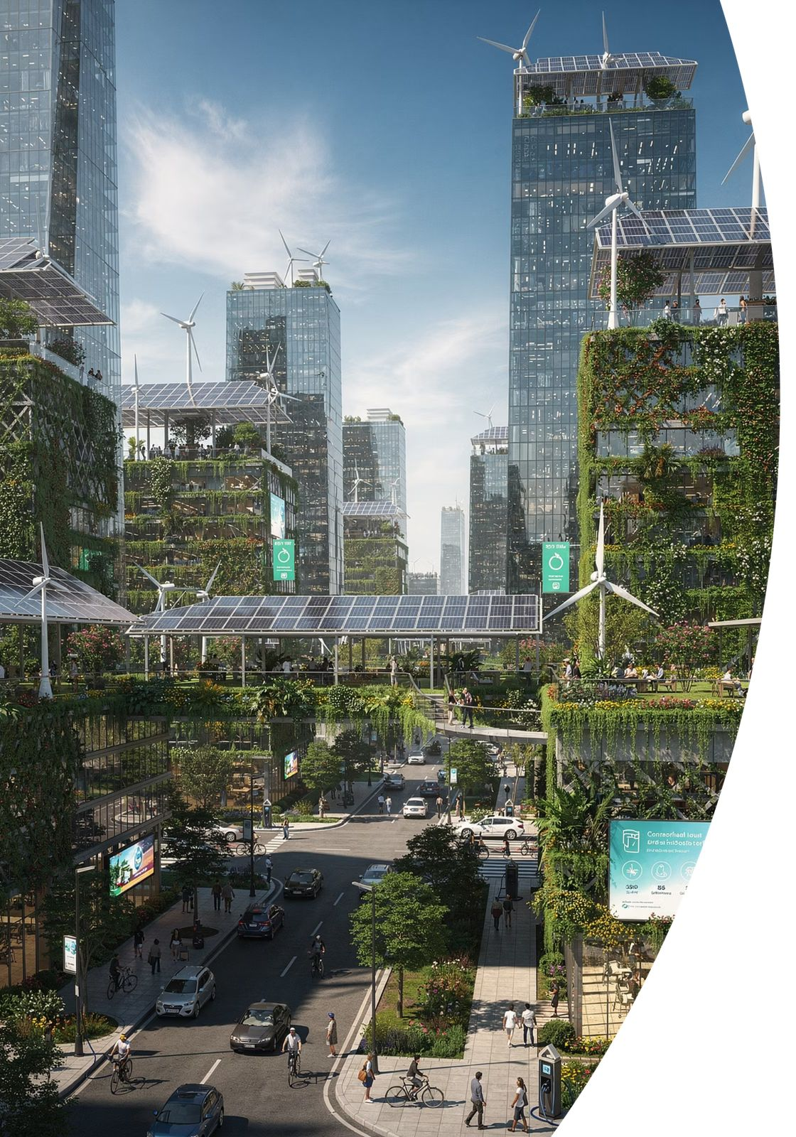

Objetivos Climáticos SBTi
1
2
3
Ambición 1,5 °C
Alcances 1 y 2
Alcance 3
Adhesión a la iniciativa Science Based Targets (SBTi) y asunción del objetivo Ambición Empresarial para 1,5 °C.
Compromiso de reducir en un 50 % las emisiones absolutas de gases de efecto invernadero de los alcances 1 y 2 para el año 2030, tomando como año base 2018.
Comunicar y reducir las emisiones del alcance 3, con un objetivo de reducción del 30 %.
Para lograr estos objetivos, PLASTIGAUR implementa medidas de:
Priorización de reducción de emisiones en origen
Riesgos climáticos
Optimización de procesos productivos.
Mejora de la eficiencia energética en las instalaciones.
Uso de energía de fuentes renovables.
Reducción del consumo de materias primas y recursos.
Fomento de la economía circular y el reciclaje.
PLASTIGAUR considera, de forma sistemática los efectos del cambio climático sobre la actividad y prioriza acciones de mitigación y adaptación desde una perspectiva operativa . A cierre del ejercicio 2024, esta pendiente la realización de un análisis de riesgos climáticos, físicos y de transición, conforme a marcos específicos como TCFD.
Página 25

Slide 26

Desde la perspectiva de sostenibilidad y economía circular, la estrategia de PLASTIGAUR se orienta a reducir la dependencia de recursos fósiles y a aumentar la circularidad de los materiales a lo largo del ciclo de vida del producto. La colaboración con clientes, proveedores y entidades sectoriales constituye un elemento central de esta estrategia, dado que una parte significativa de los impactos ambientales y climáticos se concentra en la cadena de valor. PLASTIGAUR actúa como socio técnico en el desarrollo de soluciones de envase con menor impacto ambiental, alineadas con los requisitos normativos y con las demandas del mercado.
La prevención de la contaminación y la gestión responsable de los riesgos ambientales forman parte igualmente de la estrategia de sostenibilidad. En este ámbito, PLASTIGAUR mantiene un compromiso específico con la prevención de la pérdida de granza plástica mediante su adhesión a la iniciativa Operation Clean Sweep y la implantación de medidas operativas y de control orientadas a minimizar la liberación de microplásticos al entorno.
Objetivos 2024
Objetivos 2025
En 2024, de cara a la consecución de las prioridades estratégicas, se han conseguido cumplir 4 de los 7 objetivos medio ambientales operativos fijados, así:
A partir del análisis de los resultados, PLASTIGAUR ha fijado para el 2025, los siguientes objetivos medioambientales:
Reducir 3% huella ambiental de alcance 1
Reducir un 3% la huella ambiental de alcance 3
+1% Consumo de material reciclado postconsumo
Desarrollar productos ISCC+ (+8 clientes)
>3% reducción en consumo energético
>2% reducción en consumo de agua,
>2%reducción de huella de carbono alcances 1 y 3
Desarrollo de productos ISCC+ con > 6 clientes
Incremento de material reciclado >16%
Página 26

Slide 27

IV.Compromiso con la Sostenibilidad Medioambiental
Página 27

Slide 28
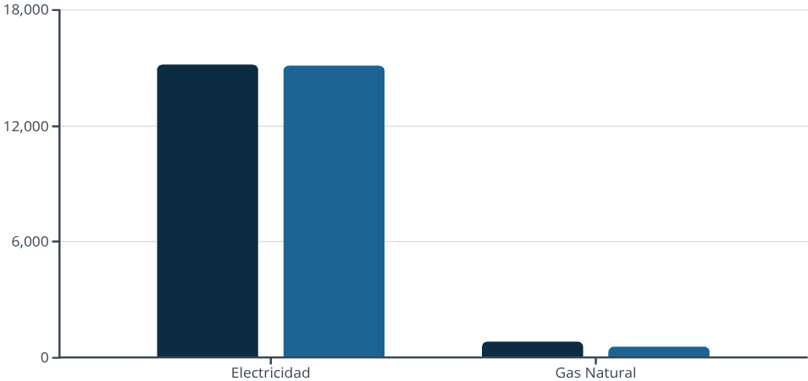
La actividad industrial de PLASTIGAUR conlleva impactos ambientales asociados principalmente al consumo de materias primas, energía y agua, así como a la generación de emisiones y residuos. La gestión de estos impactos constituye uno de los ejes prioritarios de nuestro desempeño ambiental y se integra de forma sistemática en el sistema de gestión y en la planificación operativa.
El enfoque ambiental de PLASTIGAUR se basa en el cumplimiento estricto de la normativa aplicable, en particular de las condiciones establecidas en su Autorización Ambiental Integrada, así como en la implantación de sistemas de gestión certificados que permiten identificar aspectos ambientales significativos, establecer objetivos de mejora y realizar un seguimiento periódico del desempeño. Este enfoque se complementa con la medición de indicadores ambientales clave y con la transparencia en la comunicación de resultados, en línea con los requisitos del estándar VSME.
4.1. Energía y Emisiones GEI: Consumo Energético
El marco de referencia en materia de derechos humanos se apoya en el cumplimiento estricto de la legislación laboral y social vigente, en el convenio colectivo propio de empresa y en un conjunto de políticas y protocolos internos que desarrollan principios de igualdad, no discriminación, respeto, dignidad y prevención de conductas inadecuadas en el entorno de trabajo.La actividad industrial de PLASTIGAUR requiere un consumo significativo de energía, asociado principalmente a los procesos de extrusión, transformación y acabado de film de polietileno. La gestión del consumo energético y de las emisiones de gases de efecto invernadero constituye un aspecto ambiental relevante, tanto por su impacto directo en el desempeño ambiental de la empresa como por su contribución a la huella climática global de la actividad.
Durante el ejercicio 2024, el consumo energético total fue de 15.660,277 MWh, distribuidos entre:
Electricidad: 15.101,159 MWh (100% renovable)
Gas natural: 559,118 MWh (PCS)
2023
2024
La reducción del consumo de gas natural responde a medidas de optimización y control implantadas en los procesos productivos.
Página 28

Slide 29

Huella de Carbono
PLASTIGAUR calcula y realiza el seguimiento de su huella de carbono considerando los alcances 1, 2 y 3. Durante el ejercicio 2024, las emisiones de alcance 1, asociadas principalmente al consumo de gas natural y a otras fuentes directas, se situaron en 137.467 kg de CO₂ equivalente, lo que supone una reducción significativa del 34,8% respecto a 2023 (210.781 tco2 e). Ello se explica por la reducción del nivel de actividad productiva del ejercicio, unido a medidas de optimización y control implantadas en los procesos productivos. 66Las emisiones de alcance 2 fueron nulas, como resultado de la contratación de electricidad de origen renovable.
Las emisiones de alcance 3, vinculadas mayoritariamente al consumo de materias primas y a la cadena de valor, ascendieron a 53.429.234 kg de CO₂ equivalente, registrando igualmente una reducción del 4,66% respecto al ejercicio anterior.
53,6M
137.467
kg CO₂eq Totales
kg CO₂eq Alcance 1
Emisiones totales de gases de efecto invernadero en 2024
Emisiones directas (gas natural y otras fuentes)
0
53,4M
kg CO₂eq Alcance 2
kg CO₂eq Alcance 3
Electricidad 100% renovable
Cadena de valor (materias primas y logística)
El total de emisiones en 2024 fue de 53.566.701 kg CO₂eq, frente a 56.187.287 kg CO₂eq en 2023, lo que representa una reducción global del 4,66%.
Página 29

Slide 30
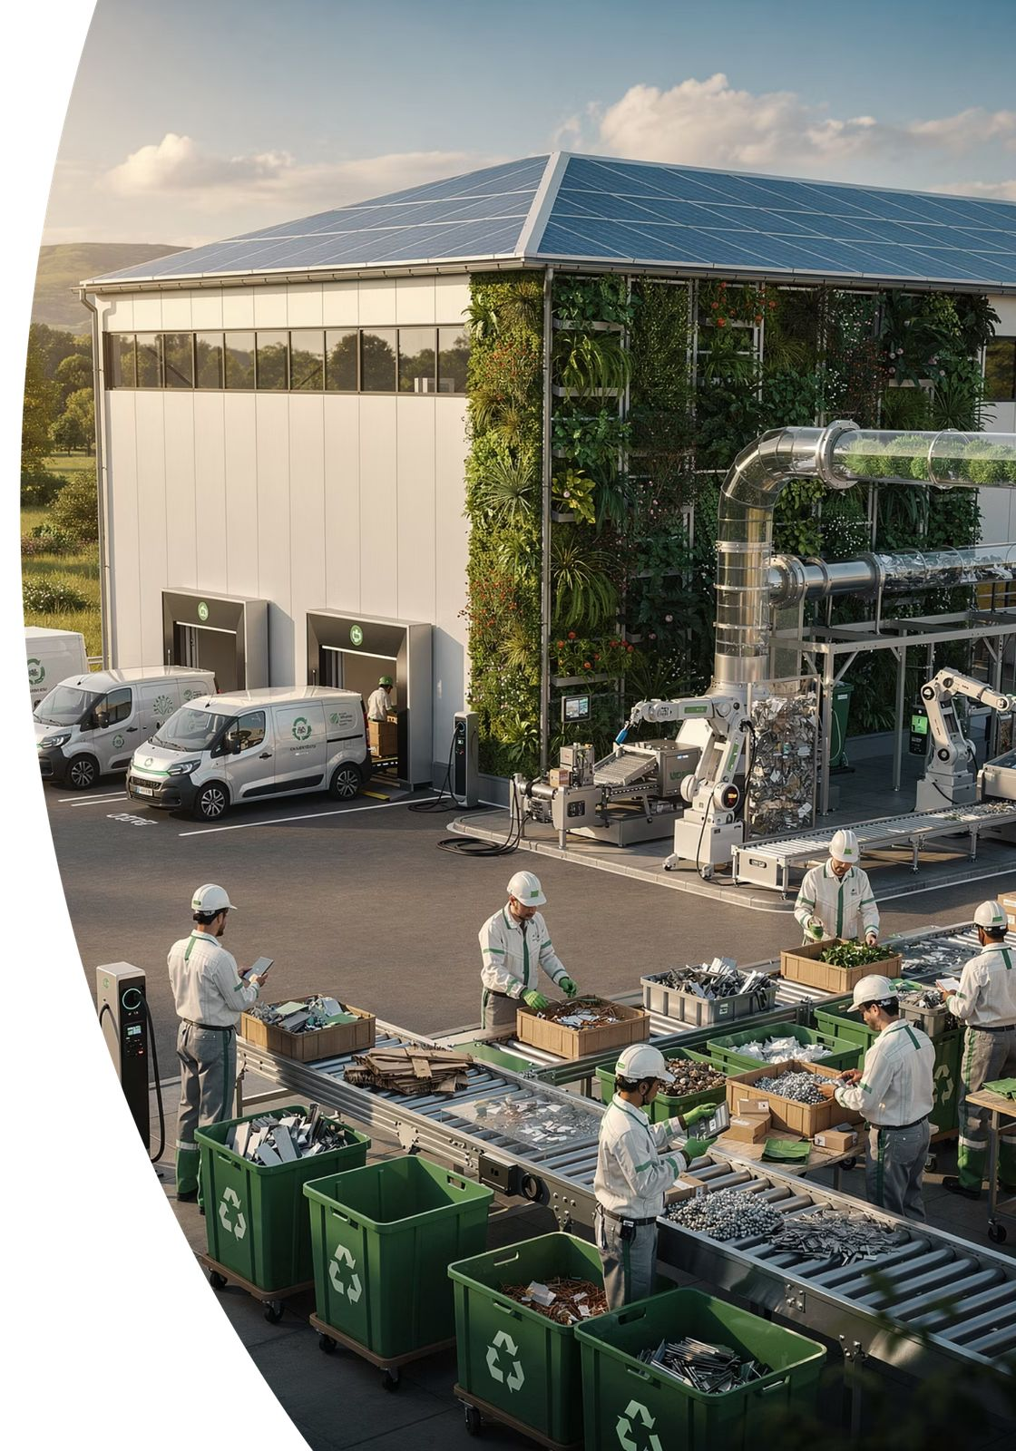

Evolución de la Intensidad de Emisiones
La intensidad total de emisiones se situó en 1,999 kg CO₂eq/kg producido, en 2024, manteniéndose estable respecto a 2023 (1,996 kg CO₂eq/kg).
Palanca Principal de Reducción
El alcance 3 representa la mayor parte de la intensidad total. La principal palanca para seguir reduciendo el impacto climático se encuentra en la cadena de valor, especialmente en materias primas y logística.
Por alcances, los resultados muestran:
Alcance 2: 0 kg CO₂eq/kg (electricidad renovable consolidada)
Alcance 1: Mejora de 0,0075 a 0,0051 kg CO₂eq/kg
Alcance 3: Estable en 1,994 kg CO₂eq/kg
Esto refuerza la relevancia de la economía circular, el incremento del contenido reciclado y la colaboración con proveedores y clientes.
Página 30

Slide 31
4.2.Contaminación del Aire, Agua y Suelo
Contaminación del Aire
La actividad industrial de PLASTIGAUR se desarrolla bajo el marco regulatorio establecido por la Autorización Ambiental Integrada (AAI) vigente, que regula de forma integral los principales aspectos ambientales asociados a la actividad. La AAI establece condiciones y obligaciones específicas en ámbitos como las emisiones a la atmósfera, la gestión del agua, los residuos, la protección del suelo, el almacenamiento de sustancias, el control del ruido y la prevención de incidentes ambientales, combinando requisitos cuantitativos y medidas de carácter preventivo y operativo.
Este marco regulatorio se complementa con la obligación de declaración anual de información ambiental al Registro de Emisiones y Transferencias de Contaminantes (PRTR), gestionado por el órgano ambiental del País Vasco, que constituye una fuente pública de contraste de los principales vectores de impacto ambiental de la instalación.
Las emisiones a la atmósfera de PLASTIGAUR están asociadas principalmente a procesos de combustión vinculados al uso de gas natural. La Autorización Ambiental Integrada establece los valores límite legales aplicables y la obligación de realizar controles periódicos.
Para el ejercicio 2023, último publicado del PRTR, las emisiones declaradas a la atmósfera incluyen óxidos de azufre, óxidos de nitrógeno, monóxido de carbono, dióxido de carbono, carbono orgánico total, partículas PM10 y otros gases de efecto invernadero como metano y óxido nitroso.
En el ejercicio 2024, de acuerdo al programa de vigilancia ambiental, PLASTIGAUR ha realizado un seguimiento de las emisiones atmosféricas provenientes de las impresoras (RTO), alcanzándose unos resultados dentro de los límites legales. Estos datos no son todavía públicos.
Código PRTR
Contaminante
Emisiones 2024 (kg(año)
Todos los parámetros se encuentran muy por debajo de los límites legales, confirmando la eficacia de los sistemas de control.
030401
Óxidos de azufre (SOx)
39,1
Foco
Dato Medición
Limites legales AAI
Resultado Ultimo Control
030402
Óxidos de nitrógeno (NOx)
199,7
Impresoras (RTO)
Carrbono orgánico total (COT)
20 mgC/Nm3
3,6 mgC/Nm3
030403
Monóxido de carbono (CO)
31,0
030404
Dióxido de carbono (CO₂)
180.485,3
Monoxido de carbono (CO)
150 mg/Nm3
3,4 mg/Nm3
040406
Carbono orgánico total (COT)
58.031,93
Oxidos de Nitrógeno
130 mg/Nm3
23,7 mg/Nm3
060101
PM10 (partículas fracción respirable)
1,4
070102
Óxido nitroso (N₂O)
2,8
070105
Metano (CH₄)
3,8
Página 31

Slide 32
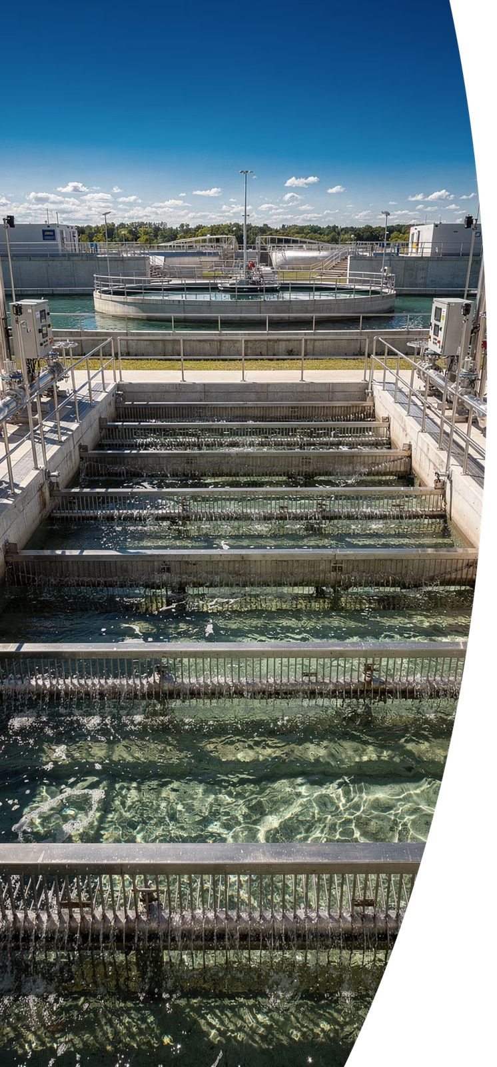



Agua y Vertidos
La Autorización Ambiental Integrada (AAI) regula el uso del agua en la instalación y establece condiciones generales orientadas a prevenir impactos sobre el medio acuático. Aunque no fija valores límite analíticos específicos para vertidos industriales, asegura un marco de prevención robusto.
Durante el ejercicio 2024, no se han identificado vertidos directos al suelo ni incidentes relevantes asociados a la contaminación del mismo. Las aguas residuales generadas se gestionan conforme a las condiciones autorizadas y a los acuerdos establecidos con los gestores y entidades responsables del tratamiento.
Suelos
La AAI contempla medidas preventivas orientadas a evitar la contaminación del suelo y del subsuelo, especialmente en relación con el almacenamiento, manipulación y gestión de materias primas, productos auxiliares y residuos
Durante el ejercicio 2024 no se han registrado derrames, episodios de contaminación del suelo ni incidencias ambientales relevantes asociadas a la actividad.
Página 32

Slide 33
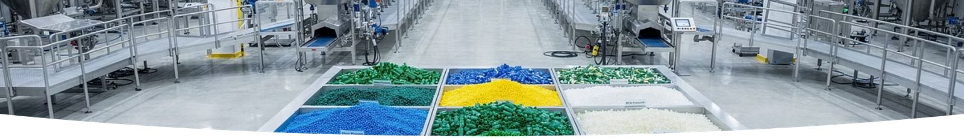
Prevención de Pérdida de Granza y microplásticos
Indicador
2023
2024
La prevención de la pérdida de granza plástica constituye un aspecto relevante dentro del enfoque de control de la contaminación de PLASTIGAUR, dada la naturaleza de su actividad como empresa transformadora de polietileno.
Producción / kg procesados
30.096.405
28.839.015
PLASTIGAUR fue la primera empresa en España de envase y embalaje flexible en obtener la certificación Operation Clean Sweep (OCS), orientada a la prevención de la pérdida de granza plástica y microplásticos primarios al medio ambiente.
Granza recogida (kg)
8.738
27.600
% granza recuperada
0,0290 %
0,0957 %
En 2024, se recogieron 27.600 kg de granza (0,0957% del total procesado), frente a 8.738 kg en 2023. Este incremento refleja una mejor identificación y control del material gestionado, no un aumento de pérdidas al entorno.
Estos datos evidencian una mejora en los sistemas de control, seguimiento y cuantificación de este aspecto, no un aumento de pérdidas al entorno.. Se refuerza el enfoque preventivo frente a la contaminación difusa del suelo y del medio acuático y se dispone de una base más robusta para la definición de objetivos y medidas de mejora en ejercicios posteriores.
Página 33

Slide 34
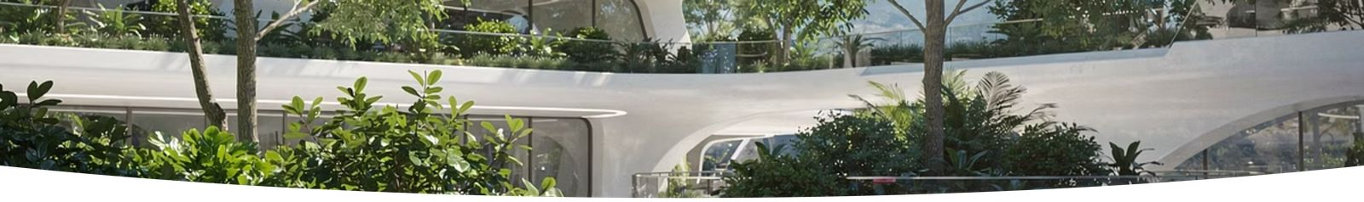
4.3. Biodiversidad y Uso del Suelo
Las instalaciones de PLASTIGAUR se localizan en el término municipal de Andoain, en un entorno de carácter eminentemente industrial, consolidado y destinado a usos productivos de acuerdo con la planificación urbanística vigente.
Ubicación Industrial
Espacios Protegidos
Superficie Ocupada
Instalaciones en suelo clasificado para uso industrial en Andoain, sin ocupación de nuevos terrenos ni transformación reciente.
PLASTIGAUR no se ubica en, o cerca de espacios naturales protegidos, Red Natura 2000, ZEPA ni hábitats de interés comunitario.
16.000 m² de superficie industrial necesarias para el desarrollo de procesos productivos, áreas de almacenamiento y servicios auxiliares.
La Autorización Ambiental Integrada no identifica impactos significativos sobre la biodiversidad ni establece condiciones específicas relacionadas con la protección de hábitats, especies protegidas o ecosistemas sensibles, más allá de las obligaciones generales de prevención de la contaminación y de gestión ambiental aplicables a una instalación industrial de estas características. PLASTIGAUR gestiona los posibles riesgos indirectos a través de su sistema de gestión ambiental, prestando especial atención a la prevención de la contaminación del suelo y del medio acuático.
Página 34

Slide 35
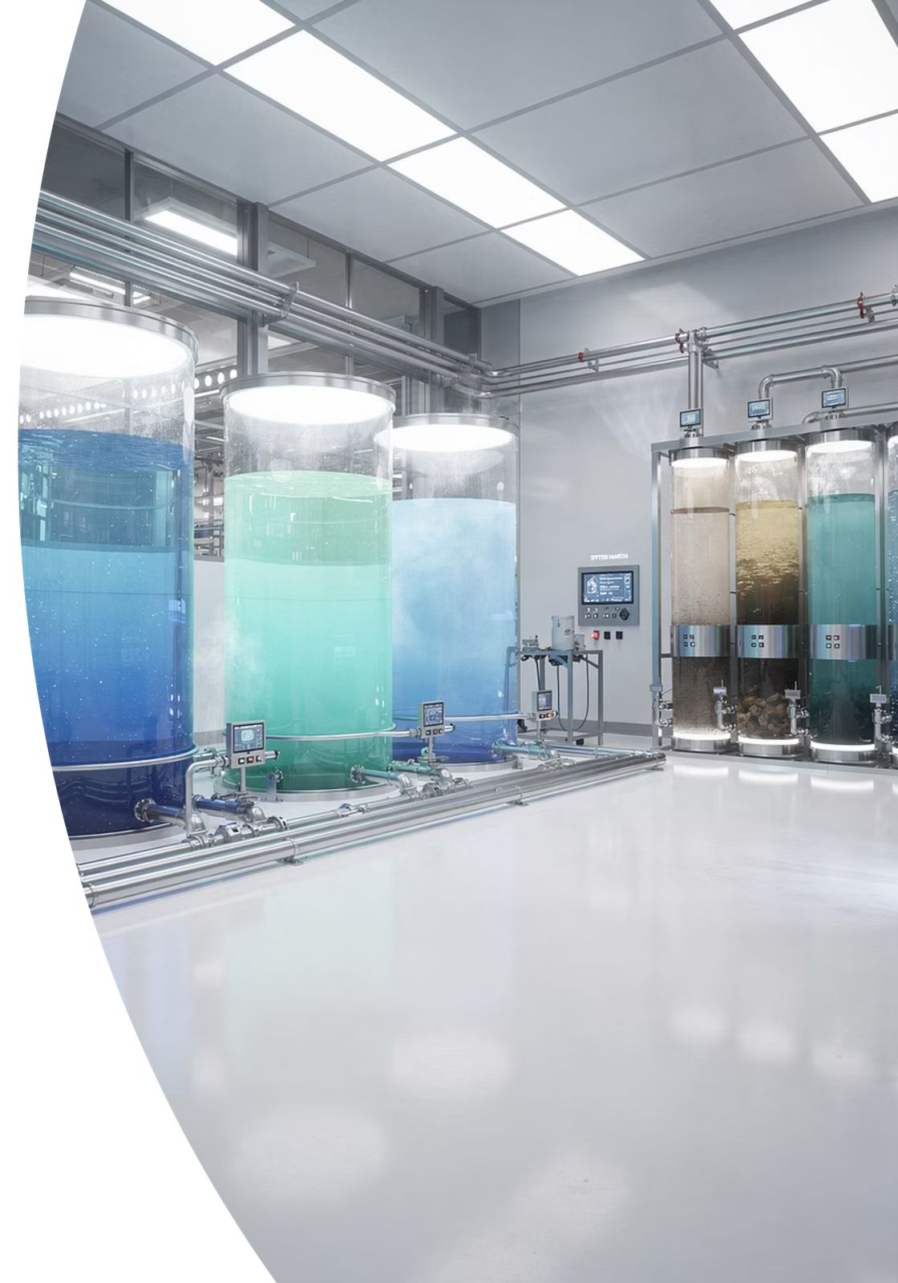

4.4.Gestión del Agua
La gestión del agua en PLASTIGAUR se desarrolla bajo un enfoque de control y prevención, en coherencia con la naturaleza de su actividad industrial y con las condiciones establecidas en la Autorización Ambiental Integrada vigente. La empresa no realiza captaciones directas de recursos hídricos naturales, y el abastecimiento de agua procede de la red de suministro correspondiente.
El agua utilizada por PLASTIGAUR se destina principalmente a usos auxiliares del proceso productivo, en particular a los circuitos de refrigeración, y en menor medida, a usos sanitarios y de servicios generales.El seguimiento del consumo de agua forma parte del sistema de gestión ambiental y de los objetivos de mejora definidos por la dirección, orientados a reducir el consumo específico por unidad de producción.
Contexto hídrico: Las instalaciones se localizan en la cuenca del río Urumea (Demarcación Hidrográfica del Cantábrico Oriental), con nivel de estrés hídrico bajo o medio-bajo según indicadores internacionales Baseline Water Stress del World Resources Institute).
Consumo 2024: 7.535 m³ (incremento del 11,1% respecto a 2023 debido a una fuga puntual en torre de refrigeración)
Página 35

Slide 36
Vertidos
Información PRTR y vertidos
Las aguas residuales generadas en las instalaciones, tanto las procedentes de los circuitos de refrigeración como las aguas sanitarias, se conducen al colector de saneamiento gestionado por la sociedad pública Gipuzkoako Urak.
PLASTIGAUR declara los vertidos al agua sobre determinados flujos asociados a la actividad, en el Registro de Emisiones y Transferencias de Contaminantes.
Los ultimos datos publicados de 2023 datos, no implican la existencia de vertidos industriales directos al medio, y su magnitud es coherente con el tipo de actividad desarrollada y con el enfoque preventivo implantado.
En consecuencia, PLASTIGAUR no realiza vertidos directos de aguas residuales a cauce público ni al medio receptor.
Código PRTR
Contaminante
Cantidad
Kg/año
010100
Compuestos organohalogenados y sustancias que puedan dar origen a compuestos de esta clase en el medio acuático (como AOX)
0,44
020302
Plomo y sus compuestos
0,13
020312
Zinc y sus compuestos
0,61
021100
Cloruros (como Cl total)
172,78
022200
Fósforo total
10,65
030700
DQO
93,28
Página 36

Slide 37




4.5.Circularidad: Materiales y Residuos
La actividad industrial de PLASTIGAUR se apoya de forma intensiva en el uso de materias primas plásticas, fundamentalmente granza de polietileno, lo que sitúa la gestión eficiente de materiales y la transición hacia un modelo de economía circular como uno de los ejes prioritarios de su desempeño ambiental.
Este enfoque se integra en el sistema de gestión y se materializa en la selección de materias primas, el ecodiseño de productos, la medición de la circularidad corporativa y la valorización de residuos.
Materiales y materias primas
La granza constituye el principal insumo utilizado en los procesos productivos de PLASTIGAUR. En 2024, el 75,86 % de la granza empleada correspondió a material virgen de origen fósil y el consumo de materias primas representa aproximadamente el 94% del impacto climático total, siendo el polietileno virgen el componente de mayor influencia (77,2% sobre la huella absoluta).
Durante 2024, PLASTIGAUR ha continuado avanzando en la incorporación de material reciclado postconsumo. En 2024, el 15,51 % del total de la materia prima utilizada fue de origen reciclado postconsumo, lo que supone un incremento del 13,3 % respecto al ejercicio anterior. El LDPE sigue siendo la tipología de material predominante y representa el 70,7 % del total de la granza consumida..
Esta evolución del mix de materiales hacia opciones con menor impacto ambiental ha contribuido a una reducción aproximada de 9.492 toneladas de CO₂ equivalente.
15.51%
75.86%
70.7%
Material Reciclado PCR
Material Virgen
LDPE
Incremento del 13,3% respecto a 2023
Polietileno de origen fósil
Tipología de material predominante
Página 37

Slide 38

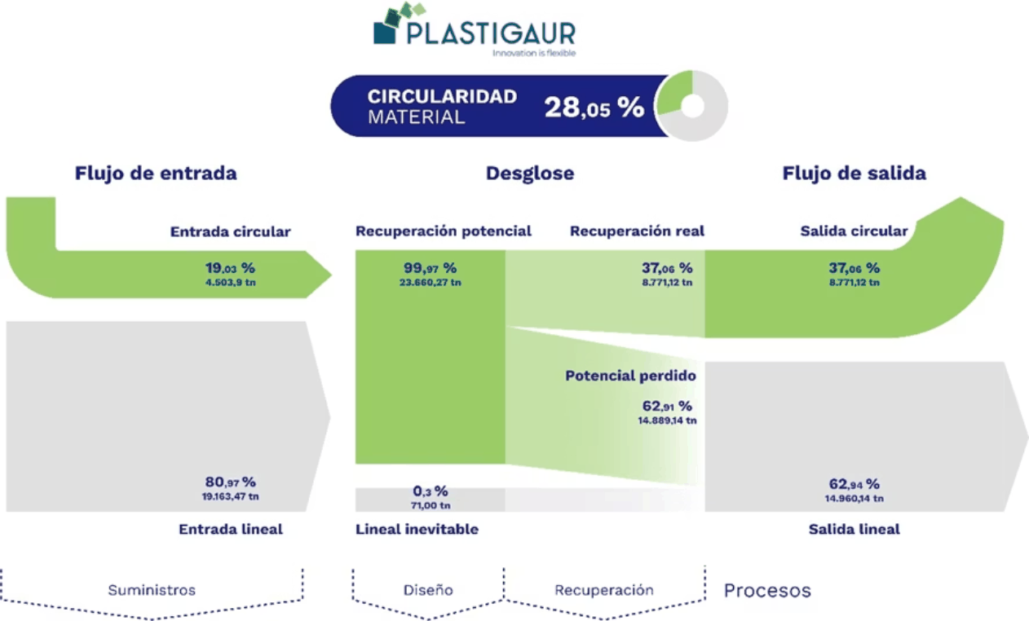
Circularidad Corporativa y flujos de materiales
Uno de los objetivos prioritarios de PLASTIGAUR es conocer y mejorar progresivamente su grado de circularidad corporativa, con el fin de reducir la dependencia de recursos vírgenes y minimizar la generación de residuos. Para ello, la empresa aplica la metodología Circular Transition Indicators (CTI) del World Business Council for Sustainable Development, que permite analizar de forma estructurada los flujos de entrada de materiales y su grado de circularidad.
En 2024, los flujos de entrada de materiales muestran una entrada circular del 19 %, equivalente a 4.503,9 toneladas, frente a una entrada lineal del 80,97 %, correspondiente a 19.163,47 toneladas.
El índice de circularidad corporativa alcanzó, en este ejercicio, el 28,05 %, reflejando el efecto combinado del uso de material reciclado, la reutilización interna y la recuperación de recursos.
PLASTIGAUR está adherida a la Circular Plastics Alliance, iniciativa orientada a promover una economía circular para los plásticos mediante el fomento del uso de materiales reciclados y el desarrollo de pautas de diseño para el reciclaje.
Página 38

Slide 39

Ecodiseño, materiales certificados y límites del modelo
El enfoque de circularidad de PLASTIGAUR se complementa con la integración de criterios de ecodiseño en el desarrollo de productos y con la certificación de materiales y procesos. En 2024 se completó el proyecto de recertificación ISCC PLUS, que garantiza la trazabilidad y la sostenibilidad de las materias primas recicladas y biobasadas utilizadas, así como el cumplimiento de requisitos ambientales, sociales y de reducción de emisiones de gases de efecto invernadero a lo largo de la cadena de suministro. Datos de 2024:
103,373 toneladas
1,736 toneladas
polietileno circular certificado ISCC PLUS.
polietileno de origen biobasado.
Adicionalmente, PLASTIGAUR refuerza su compromiso a través de:
Verificación UNE-EN 15343:2020
Participación en la Plataforma MORE
PRS Green Label,
Acredita el contenido reciclado de determinados films y envases flexibles.
Participación en sistema de reutilización circular de palets, reduciendo residuos de embalaje y huella carbono de logística.
Coordinada por ANAIP, declarando sistemáticamente los volúmenes de material reciclado utilizados.
La expansión del uso de materiales circulares y biobasados presenta, no obstante, limitaciones estructurales relevantes. La disponibilidad de materias primas recicladas con las características técnicas requeridas es limitada y su coste es significativamente superior al de las materias primas vírgenes, lo que condiciona la escalabilidad de estas soluciones y su adopción en determinados mercados y aplicaciones.
Estas restricciones externas explican que, pese a los avances logrados, el peso de los materiales circulares siga estando condicionado por factores ajenos al control directo de la empresa.
Página 39

Slide 40

Residuos
La actividad industrial de PLASTIGAUR genera residuos asociados principalmente a los procesos de transformación de polietileno, a las operaciones de impresión y converting, así como a las actividades de mantenimiento y limpieza de instalaciones.
La gestión de residuos se realiza conforme a la normativa ambiental vigente, a la autorización ambiental integrada y bajo los procedimientos establecidos en el sistema de gestión ambiental, priorizando la prevención, la reutilización, el reciclaje y la valorización frente a la eliminación.
En 2024, PLASTIGAUR gestionó un total de 6.225.825 kg de residuos:
96,90% valorizados mediante reciclaje o reutilización
3,10% destinados a eliminación
Los residuos no peligrosos representan el 98,46% del total, con un 98,35% valorizado. Los residuos peligrosos (1,54% del total) se gestionaron íntegramente mediante eliminación a través de gestores autorizados.
PLASTIGAUR dispone de equipos y sistemas específicos orientados a minimizar la generación de residuos peligrosos, destacando el uso de destiladoras que permiten la recuperación de disolventes, los cuales se reutilizan posteriormente en los procesos de limpieza de maquinaria en circuito cerrado.
Página 40

Slide 41
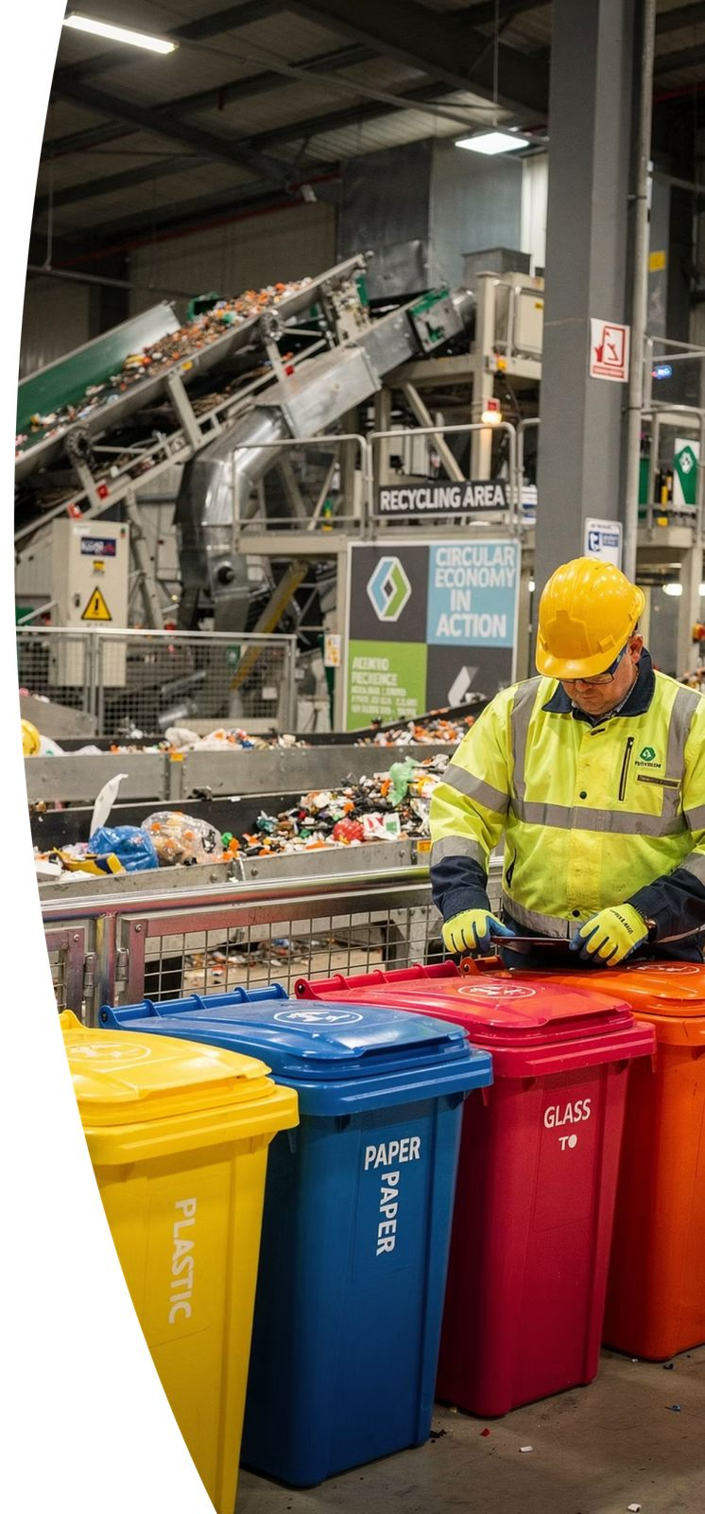
Residuos No Peligrosos
Residuos desviados para reciclar o reutilizar (kg)
Residuos dirigidos a eliminación (kg)
Cantidad total gestionada (kg)
Plástico no valorizable
1,500,000
15,000
1,515,000
Cartón y Papel
850,000
0
850,000
Madera
100,000
0
100,000
Metales
50,000
0
50,000
Residuos de impresión (sin disolventes)
3,500,000
50,000
3,550,000
Otros (incluye lodos sin peligrosidad)
28,881
34,869
63,750
Subtotal No Peligrosos
6,028,881
99,869
6,128,750
Residuos Peligrosos
Residuos desviados para reciclar o reutilizar (kg)
Residuos dirigidos a eliminación (kg)
Cantidad total gestionada (kg)
Disolventes y tintas usadas
0
55,000
55,000
Aceites y grasas industriales
10,000
10,000
Envases contaminados
0
20,000
20,000
Otros (pilas, lámparas, etc.)
0
11,075
11,075
Subtotal Peligrosos
0
96,075
96,075
TOTAL GENERAL
6,028,881 (96.84%)
195,944 (3.16%)
6,224,825 (100%)
Página 41

Slide 42
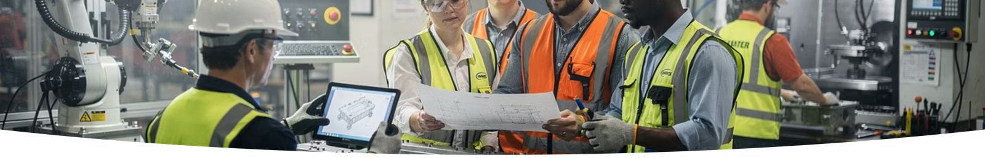
V. Compromiso con la Sostenibilidad Social
Página 42

Slide 43
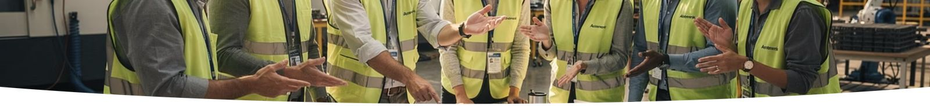
5.1. Perfil de la Plantilla
La plantilla de PLASTIGAUR constituye un pilar esencial para el desarrollo de su actividad industrial y para la creación de valor sostenible a largo plazo. La empresa mantiene un enfoque de empleo estable, apoyado en un sistema de relaciones laborales y en una estructura organizativa adaptada a las necesidades productivas, técnicas y de gestión.
156
136
A cierre del ejercicio 2024, la plantilla de PLASTIGAUR asciende a 156 personas, de las cuales 20 son mujeres y 136 hombres. Este perfil refleja una plantilla mayoritariamente masculina (87,18%), característica habitual del entorno industrial, especialmente en áreas productivas y operativas.
Total Plantilla
Hombres
Este perfil refleja una plantilla mayoritariamente masculina, característica habitual del entorno industrial, especialmente en áreas productivas y operativas.
Personas empleadas a cierre de 2024
87,18% de la plantilla
20
100%
La plantilla ha conocido una reducción respecto del ejercicio 2023 (de 164 a 156 personas), en línea con el descenso de la actividad de la empresa.
PLASTIGAUR mantiene un compromiso con la igualdad de oportunidades y la inclusión laboral, promoviendo un entorno de trabajo respetuoso con la diversidad y libre de cualquier forma de discriminación. Acorde al Real Decreto Legislativo 1/2013 de derechos de las personas con discapacidad y de su inclusión social, al cierre del ejercicio 2024, la plantilla de PLASTIGAUR incluye una persona trabajadora con discapacidad reconocida,
Mujeres
Contratos Indefinidos
12,82% de la plantilla
Totalidad de la plantilla con empleo estable
Página 43

Slide 44





5.2. Evolución del empleo
La evolución del empleo en PLASTIGAUR refleja un elevado grado de estabilidad laboral, combinado con una dinámica de ajuste de plantilla propia de una actividad industrial sujeta a variaciones productivas y organizativas.
Plantilla a 1 de enero de 2024
Salidas durante el ejercicio
Plantilla a cierre de 2024
164
47
156
Compromiso con el Empleo Estable
Contrataciones Temporales
El 100% de la plantilla a cierre de ejercicio cuenta con contrato indefinido, lo que subraya la apuesta de PLASTIGAUR por la estabilidad laboral de sus colaboradores.
Durante el ejercicio, se han contratado a 25 personas con contratos temporales, gestionados a través de empresas de actividades de empleo.
Sin Trabajadores Autónomos
PLASTIGAUR declara no emplear trabajadores por cuenta propia sin personal que trabajen exclusivamente para la empresa, en línea con sus políticas de empleo.
29.38%
Tasa de Rotación
Aunque la tasa de rotación es superior a la media de sectores industriales consolidados, debe interpretarse en el contexto operativo de la empresa. Refleja las necesidades de adaptación organizativa, manteniendo siempre una base de empleo indefinido estable.
Página 44

Slide 45
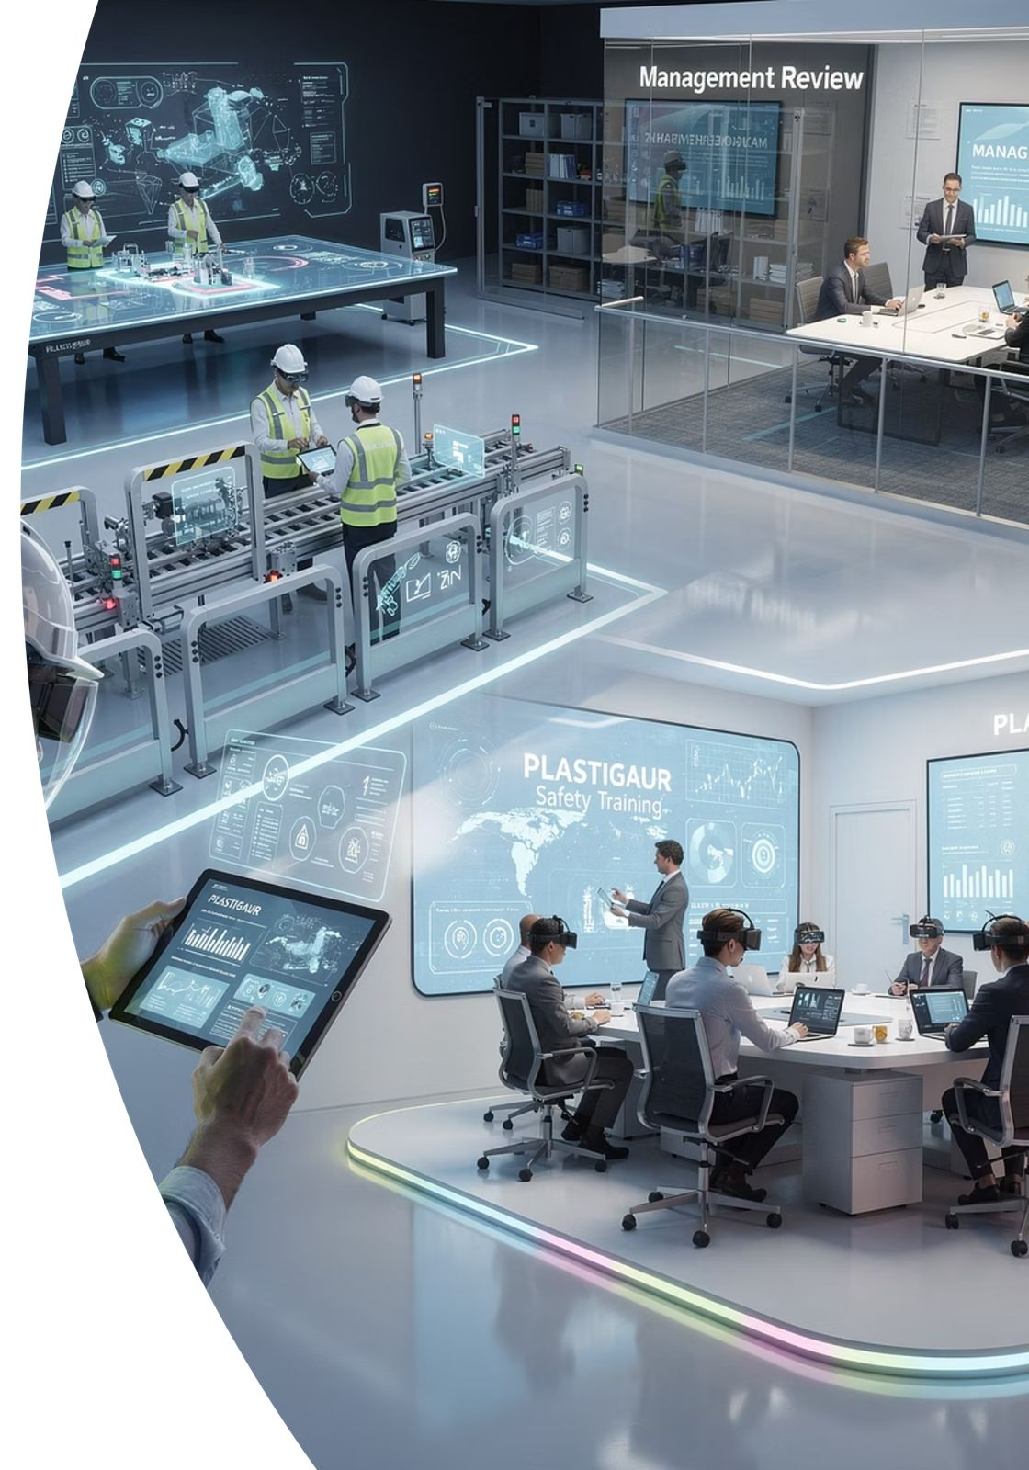





5.3.Salud y Seguridad en el Trabajo
La protección de la salud y la seguridad de las personas trabajadoras es una prioridad para PLASTIGAUR y constituye uno de los pilares de su compromiso con la sostenibilidad social. PLASTIGAUR dispone de un sistema de gestión de la seguridad y salud en el trabajo certificado conforme a la norma ISO 45001.
La gestión de la seguridad y salud se basa en un enfoque preventivo, orientado a evitar accidentes de trabajo y enfermedades profesionales. Este enfoque se aplica a todo el personal, con especial atención a los puestos productivos y operativos, donde los riesgos asociados a la actividad industrial son más relevantes, mediante:
Evaluación de Riesgos
Medidas Preventivas
Formación
Identificación y evaluación periódica de riesgos laborales en todos los puestos
Implantación de medidas técnicas y organizativas para evitar accidentes
Sensibilización y capacitación continua de la plantilla
Investigación
Revisión
Análisis de incidentes y accidentes para prevenir recurrencias
Seguimiento periódico de resultados en el marco de la revisión por la dirección
Página 45

Slide 46

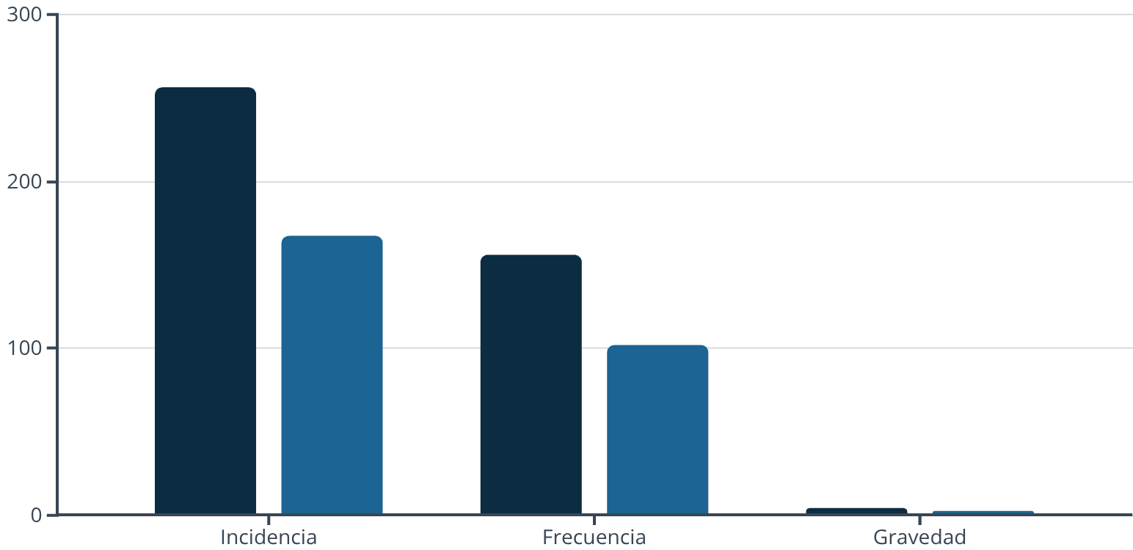
Evolución de la Siniestralidad
Durante el ejercicio 2024, se han registrado un total de 36 accidentes de trabajo, de los cuales 27 han sido con baja y 9 sin baja. No se han producido accidentes mortales. Los accidentes han afectado a personas trabajadoras de distintas franjas de edad, entre 18 y 60 años, y han sido de carácter leve, consistiendo principalmente en lesiones superficiales y esguinces.
En 2024, no se han registrado accidentes de trabajo en mujeres.
La evolución de los principales índices muestra una mejora significativa respecto a 2023:
Índice de incidencia: 167,54 (vs 256,31 en 2023)
Índice de frecuencia: 101,76 (vs 155,68 en 2023)
Índice de gravedad: 2,05 (vs 3,72 en 2023)
2023
2024
Estos resultados ponen de manifiesto el cumplimiento de varios de los objetivos preventivos fijados para el ejercicio y el impacto de las medidas implantadas en materia de sensibilización, organización del trabajo y acciones correctivas.
La tasa de accidentes de trabajo registrables, acorde al estándar VSME, asciende a 26,71. Para dicho cálculo se ha considerado las horas totales a partir de la jornada anual ordinaria de 1728 horas.5.4.
Página 46

Slide 47

5.4. Condiciones Laborales y Convenio Propio
La gestión de las condiciones laborales en PLASTIGAUR se basa en criterios de estabilidad, cumplimiento normativo, equidad y desarrollo profesional, con el objetivo de garantizar un entorno de trabajo seguro, respetuoso y alineado con los principios de la sostenibilidad social.
PLASTIGAUR cuenta con un convenio colectivo propio de empresa, vigente para el periodo 2022-2024, negociado y suscrito entre la Dirección y la representación legal de las personas trabajadoras. Este convenio establece un marco laboral estable, adaptado a la realidad operativa de la empresa, e incluye:
Incrementos Salariales
Jornada Anual
Protección Social
3,5% anual consolidado para 2022, 2023 y 2024 aplicables a conceptos retributivos regulados
1.728 horas para régimen ordinario y 1.568 horas para sistema de cinco turnos
Complemento salarial hasta el 100% desde el primer día de baja por contingencia profesional
Formación
Conciliación
Diálogo Social
Formación obligatoria en PRL dentro de jornada y programas de capacitación complementaria
Medidas de flexibilidad horaria en puestos no sujetos a trabajo a turnos
Comisión paritaria para interpretación y seguimiento del convenio
Página 47

Slide 48

Retribución y Empleo
49.795€
28,76€
PLASTIGAUR promueve un empleo de calidad, basado en la estabilidad contractual y en una estructura retributiva alineada con las responsabilidades y funciones desempeñadas. A cierre del ejercicio 2024, la práctica totalidad de la plantilla cuenta con contrato indefinido, lo que refuerza la estabilidad laboral y la continuidad profesional.
Coste Medio/Persona
Coste Medio/Hora/Persona
32.073,27€
38.254,43€
Acorde a las cuentas anuales auditadas, el coste de personal de 2024 ascendió a 7..754.059€. Tomando como referencia la jornada anual de 1728 horas establecida por convenio, resulta un coste medio de persona empleada de 49.795€ y de 28,76€ coste medio hora/persona empleada.
Retribución media
Retribución media
anual hombre
anual mujeres
La política de retribución de PLASTIGAUR asegura la equidad salarial entre géneros, basada en la valoración de puestos de trabajo y el desempeño individual, eliminando brechas salariales injustificadas. Realizamos revisiones periódicas para garantizar la igualdad de oportunidades y remuneración.
18,56€
22,13€
Retribución media
Retribución media
hora hombres
hora mujeres
El análisis retributivo, no presenta una diferencia salarial por razón de sexo dentro de una misma categoría profesional.
La mayor retribución media de mujeres respecto de hombres resulta de la sobrerrepresentación de las mujeres en categorías profesionales de mayor cualificación y responsabilidad (administración técnica, gestión, funciones de soporte cualificado y parte del equipo directivo), respecto de los hombres que se concentran mayoritariamente los puestos operativos y productivos, más numerosos pero con una retribución media inferior. El tamaño del colectivo de mujeres (22 frente a 155), hace que la media es más sensible a la presencia de salarios medios-altos. En cambio, la media de hombres se “diluye” al incluir muchos salarios de categorías operativas.
Página 48

Slide 49







Igualdad de oportunidades y no discriminación
PLASTIGAUR mantiene un compromiso explícito con la igualdad de oportunidades y la no discriminación en el acceso al empleo, la promoción interna, la formación y las condiciones de trabajo. Así, se integra la igualdad y la no discriminación en la gestión de personas, mediante un Plan de Igualdad (aprobado por la representación de los trabajadores y actualizado en 2024) y medidas asociadas, que forman parte del sistema de gestión y del marco de conducta empresarial responsable. La integración de la igualdad en aspectos específicos de derechos humanos se desarrolla en el apartado 5.5.
Reclutamiento
Promoción Interna
Formación
Procesos inclusivos para el acceso al empleo.
Garantía de igualdad en el desarrollo profesional.
Acceso equitativo a programas de capacitación.
Retribución
Conciliación
Prevención de Acoso
Salarios justos y sin discriminación de género.
Apoyo a la vida laboral y personal.
Medidas contra todo tipo de acoso en el trabajo.
Aunque la estructura global de la plantilla presenta una menor representación femenina, en linea con la naturaleza industrial del sector, la empresa promueve la igualdad de trato y la objetividad en la toma de decisiones. Este enfoque se refleja en la composición del equipo directivo, donde la representación femenina es proporcionalmente superior a la media de la plantilla.
Asimismo, PLASTIGAUR integra en su gestión la inclusión de personas con discapacidad, cumpliendo con la normativa aplicable y valorando tanto la incorporación directa como, en su caso, la aplicación de medidas alternativas legalmente previstas.
Página 49

Slide 50

Formación y Desarrollo Profesional
58.223€
1.617 horas
El desarrollo de competencias y la mejora continua de las capacidades de la plantilla constituyen un eje relevante de la sostenibilidad social de PLASTIGAUR. En 2024, se han dedicado 58.223€ al plan de formación que ha incluido programas sobre las sigueintes competencias:
Inversión en Formación
Formación Impartidas
Idiomas
Gestión empresarial
Gestión administrativa
Herramientas digitales
Prevención de riesgos laborales
9 horas
11,88 horas
Formación Mujeres
Formación Hombres
El acceso a la formación ha sido equitativo entre hombres y mujeres. La media de horas de formación asciende a 9 en las mujeres y a 11,88 en los hombres . La diferencia observada respondea la mayor carga formativa en prevención de riesgos laborales asociada a los puestos operativos, ocupados mayoritariamente por hombres.
Página 50

Slide 51

5.5.Derechos Humanos del Personal Propio
PLASTIGAUR asume el respeto y la protección de los derechos humanos de su personal propio como un principio básico de su modelo de gestión. Este compromiso se aplica a todas las personas trabajadoras y se integra de forma transversal en las políticas internas, los procedimientos del sistema de gestión y las relaciones laborales.
El marco de referencia en materia de derechos humanos se apoya en el cumplimiento estricto de la legislación laboral y social vigente, en el convenio colectivo propio de empresa y en un conjunto de políticas y protocolos internos que desarrollan principios de igualdad, no discriminación, respeto, dignidad y prevención de conductas inadecuadas en el entorno de trabajo. Así:
Protocolo Acoso
Protocolo LGTBI
Código Ético
Prevención y actuación frente al acoso laboral, sexual y por razón de sexo, con garantías de confidencialidad
Medidas específicas para prevenir discriminación por orientación sexual o identidad de género
Expectativas claras de comportamiento basadas en respeto, integridad e igualdad de trato
Durante el ejercicio 2024, PLASTIGAUR no ha identificado ni confirmado la existencia de incidentes graves relacionados con vulneraciones de derechos humanos que afecten a su personal propio. Tampoco se han registrado sanciones, denuncias o procedimientos judiciales vinculados a este ámbito.
La gestión de posibles conflictos o incidencias se canaliza a través de los mecanismos internos existentes, garantizando la confidencialidad, la imparcialidad y la protección de las personas implicadas.
Página 51

Slide 52

VI.Compromiso con una Conducta Empresarial Responsable
Página 52

Slide 53
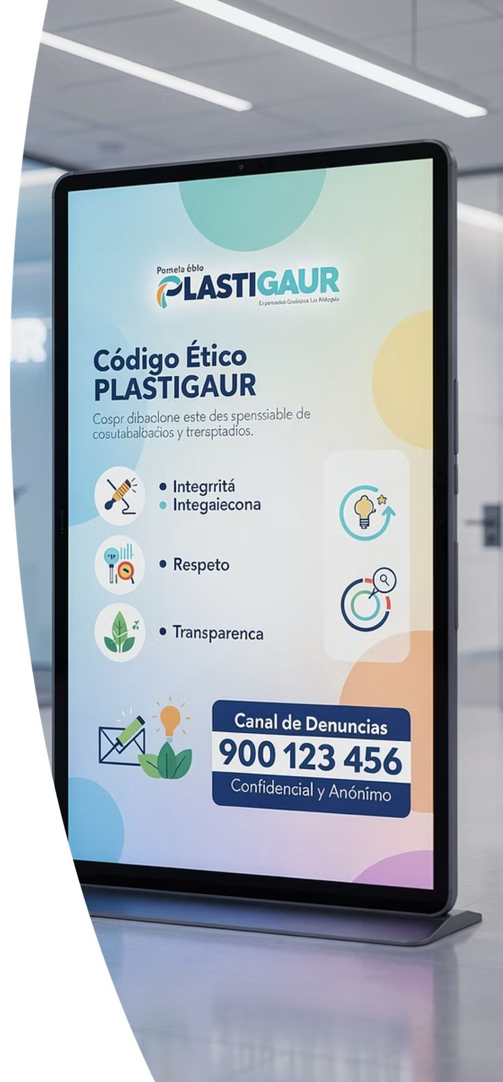
6.1.Conducta empresarial, código ético y canal de denuncias
PLASTIGAUR dispone de un Código Ético corporativo que establece los principios de conducta empresarial responsable aplicables a todas las personas trabajadoras, al equipo directivo y, de forma progresiva, a los terceros con los que mantiene relaciones comerciales.
Código Ético
Canal de denuncias
Recoge Compromisos en materia de cumplimiento normativo, integridad, respeto a los derechos humanos y laborales, igualdad de trato, prevención de la corrupción y rechazo de cualquier práctica fraudulenta o contraria a la legalidad.
Establece pautas de actuación en las relaciones con clientes, proveedores y administraciones públicas, promoviendo la transparencia y la competencia leal.
Accesible a través de web corporativa
Permite la comunicación confidencial de posibles incumplimientos del Código Ético, de la normativa interna o de la legislación aplicable
Garantiza la protección de las personas que actúan de buena fe.
Este enfoque de gobernanza responsable refuerza el marco ético de PLASTIGAUR y constituye la base para mantener la confianza de todos los grupos de interés en un contexto de creciente exigencia en materia de transparencia y conducta empresarial. Durante el ejercicio 2024, no se han registrado denuncias relevantes ni incidentes significativos gestionados a través de este canal.
Página 53

Slide 54

6.2. Condenas y Multas por Corrupción y Soborno
Durante el ejercicio 2024, PLASTIGAUR no ha sido objeto de:
Condenas judiciales
Sanciones administrativas
Multas significativas
No se han registrado condenas judiciales relacionadas con prácticas de corrupción o soborno.
Ausencia de sanciones administrativas por conductas contrarias a la ética empresarial.
No se han impuesto multas significativas por incumplimientos éticos o legales.
Este resultado es coherente con el marco de cumplimiento normativo de la empresa, la aplicación del Código Ético y la integración de los principios de legalidad e integridad en su sistema de gestión y en sus procesos internos de control.
6.3. Ingresos de actividades controvertidas
PLASTIGAUR no desarrolla actividades consideradas controvertidas según los criterios VSME, tales como armamento, tabaco, juegos de azar, explotación de combustibles fósiles, pornografía u otras actividades con impactos sociales o éticos severos.
La actividad de PLASTIGAUR no está vinculada a la extracción, refinado ni comercialización de petróleo ni de combustibles fósiles. El uso de granza de polietileno de origen fósil responde a la transformación industrial de materiales plásticos y constituye un insumo de la cadena de suministro, no una actividad económica generadora de ingresos vinculados al sector del petróleo.
En consecuencia, durante el ejercicio 2024, no se han generado ingresos asociados a actividades controvertidas.
Página 54

Slide 55

6.4. Exclusión de índices de referencia en la Unión Europa
A cierre del ejercicio 2024, PLASTIGAUR no ha sido objeto de inclusión ni exclusión en ningún índice de referencia de la Unión Europa, incluidos lo índices alineados al Acuerdo de Paris y otros índices ESG regulados a nivel europeo.
La empresa no participa actualmente en productos financieros ni vehículos de inversión indexados a este tipo de referencias, ni ha adoptado compromisos específicos vinculados a dichos índices.
En consecuencia, este requisito no resulta material para la actividad y el modelo de negocio de PLASTIGAUR en el ejercicio 2024 y se incluye en la presente memoria únicamente a efectos de completitud y transparencia conforme al estándar VSME.
6.5 Indice de diversidad de género en el órgano de gobierno
El órgano de gobierno de PLASTIGAUR es su Consejo de Administración, que a cierre del ejercicio 2024 está compuesto por siete personas (presidente, 6 vocales y 1 secretario).El consejo de administración, es el máximo órgano de gestión y administración para el cumplimiento del objeto social de la sociedad. La totalidad de los miembros del Consejo de Administración son hombres, por lo que el ratio de diversidad de género es 0
Juan Carvajal Argüelles, Presidente, en representación Espiga Equity Partners sgeic sa
Lorenz-Heinrich Thams Labayen, Vocal, en representación Espiga Equity Partners sgeic sa
Pablo Bilbao Nales, secretario, Representante de Espiga Servicios de Asesoramiento SLU
Pablo Bilbao Nales, vocal
Antonio Garmendia Sarriegui, Vocal
Luis Artola Moneo, Vocal
Jose Antonio Barrena Bengoa, Vocal, representante de Administraciones Profesional Independiente SL
Daniel Larrasoaña Alcalde , Vocal
La supervisión del sistema de gestión integrado calidad, medio ambiente, prevención de riesgos laborales e inocuidad alimentaria, del cumplimiento normativo y de los compromisos en materia de sostenibilidad y conducta empresarial responsable recae en el equipo directivo, integrado por 6 direcciones: Dirección General, I+D, Comercial y Compras, Operaciones, Personas y Financiera)
El equipo directivo de PLASTIGAUR cuenta 2 mujeres y 4 hombres. Este ratio de diversidad de 0,5 evidencia que la representación femenina es mayor respecto del la plantilla , lo que constituye un avance positivo en términos de igualdad de oportunidades y acceso a posiciones directivas.
Página 55

Slide 56
Anexo: INDICADORES VSME
CONTENIDO
INDICADOR
PAG
I.DECLARACION
B1
3
II.PROPUESTA DE VALOR
B1,C1,
4
2.1.ORGANIZACION
B1
5
2.2.ACTIVIDADES
C1
6
2.3. MODELO DE NEGOCIO Y CADENA DE VALOR
C1
9
2.4. PRESENCIA GEOGRAFICA Y MERCADOS
B1
15
III. ENFOQUE DE SOSTENIBILIDAD Y ESTRATEGIA DE TRANSICION
B1,B2,C1,C2
17
3.1. PROPOSITO, MISION Y VALORES
B1
18
3.2. ENFOQUE DE SOSTENIBILIDAD
B2,C2
19
3.3. RELACION CON LOS GRUPOS DE INTERES
C1
23
3.4.ESTRATEGIA DE TRANSICION CLIMATICA
C2.C4
24
IV. COMPROMISO CON LA SOSTENIBILIDAD MEDIOAMBIENTAL
B3,B4,B5,B6,B7 ,C3,C4
27
4.1. ENERGIA Y EMISIONES DE EFECTO INVERNADERO (GEI)
B3,C3,C4
28
4.2.CONTAMINACION DEL AIRE, AGUA Y SUELO
B4
31
4.3. BIODIVERSIDAD Y USO DEL SUELO
B5
34
4.4.AGUA
B6
35
4.5. CIRCULARIDAD, MATERIALES Y RESIDUOS
B7
37
V. COMPROMISO CON LA SOSTENIBILIDAD SOCIAL
B8,B9,B10,C5
42
5.1. PERFIL DE LA PLANTILLA
B8,C5
43
5.2. EVOLUCION DEL EMPLEO
B8
44
5.3. SALUD Y SEGURIDAD
B9
45
5.4. CONDICIONES LABORALES, RETRIBUCION,IGUALDAD Y DESARROLLO
B10
47
5.5. PERSONAL PROPIO Y DERECHOS HUMANOS
B10
51
VI.COMPROMISO CON UNA CONDUCTA EMPRESARIAL RESPONSABLE
B11,C6, C7,C8,C9
52
6.1.CODIGO ETICO, CONDUCTA PROFESIONAL Y CANAL DE DENUNCIAS
C6
53
6.2. CONDENAS Y MULTAS POR CORRUPCION Y SOBORNO
B11
54
6.3. INGRESOS Y ACTIVIDAES CONTROVERTIDAS
C8
54
6.4. EXCLUSION DE INDICES DE REFERENCIA DE LA UNION EUROPEA
C8
55
6.5. INDICE DE DIVERSIDAD DE GENERO EN EL ORGANO DE GOBIERNO
C9
55
Página 56

Slide 57


